Slide 1
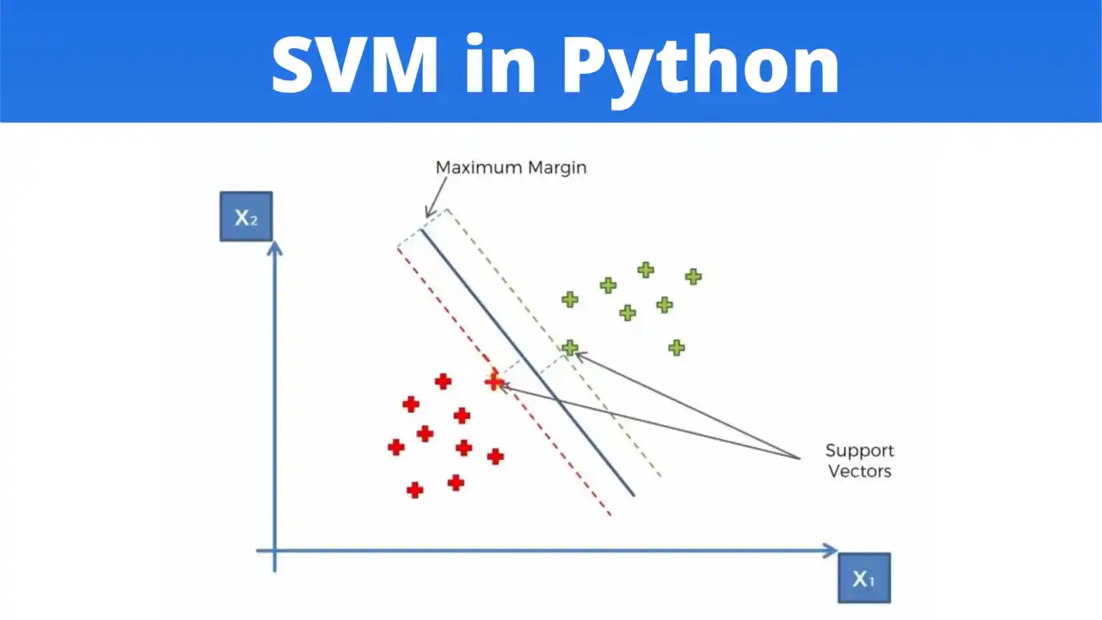

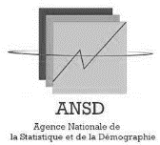
Application de l’optimisation à la classification binaire d’image: cas des modèles SVM
Ecole nationale de la statistique et de l’analyse démographique PIERRE NDIAYE de Dakar
Sous la supervision de Dr Diop, Juin 2024
ATCHOU Amavi Anna Joyce - Moussa DIEME - Cheikh Sadibou NGOM

Slide 2
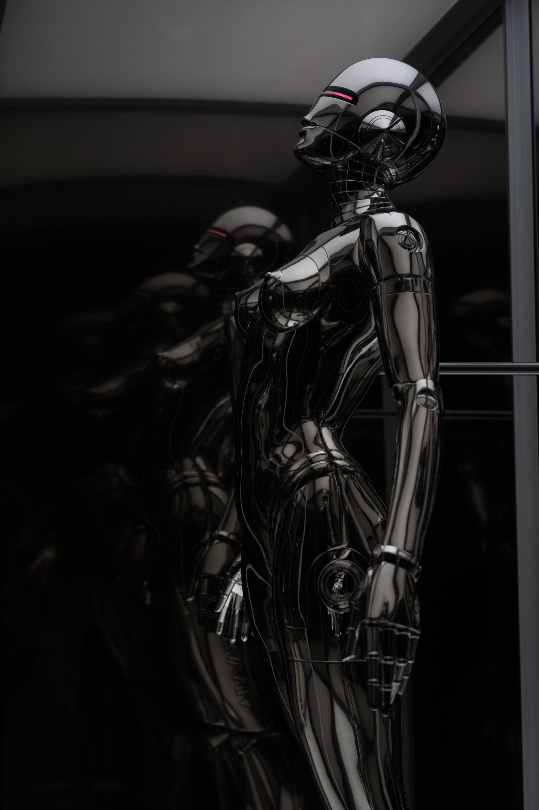
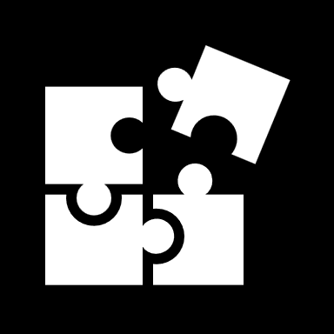
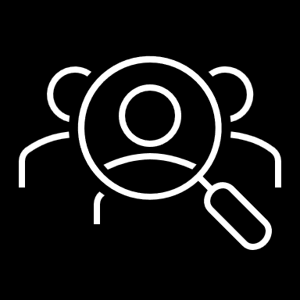
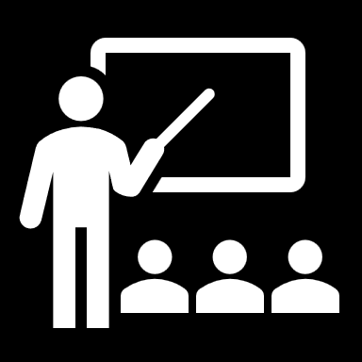
Table des matière
Intérêt du sujet
Une présentation général du sujet
Problème de classification et présentation de SVM
présentation de techniques d’extraction de caractéristiques d’une image puis présentation de SVM.
Formulation mathématique du problème et cas pratique
Formulation mathématique et présentions d’un cas pratique sous python.

Slide 3
1
Intérêt du sujet
Présentation générale

Slide 4

La reconnaissance d’image
Dichotomie homme-machine
En tant qu'être humain, nous sommes capables, en un coup d'œil, de distinguer un chien d'un chat. Vous êtes-vous déjà demandé comment cela se passe ?
Notre cerveau traite des millions d'informations visuelles en une fraction de seconde, nous permettant d'identifier des objets et des êtres vivants avec une précision étonnante.
Cette capacité naturelle repose sur un réseau complexe de neurones qui interprète les formes, les couleurs, les textures, et d'autres indices visuels pour reconnaître les objets dans notre environnement.

Slide 5
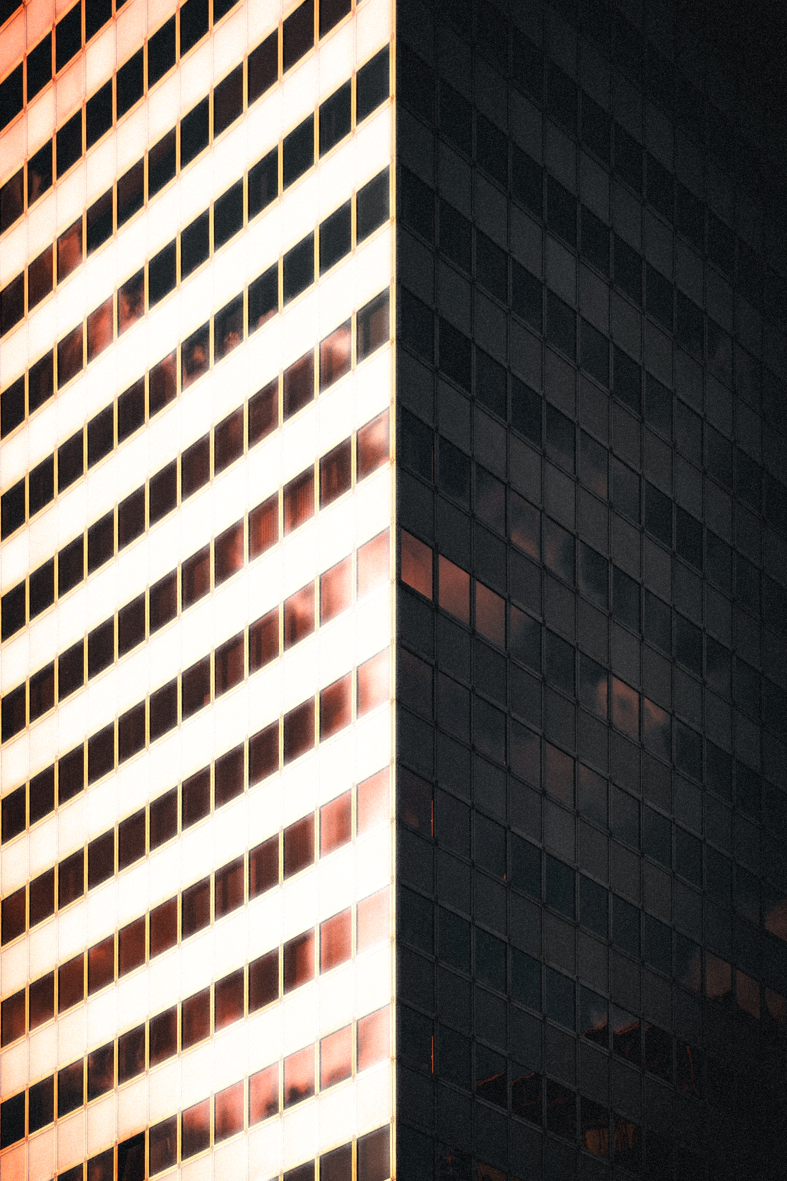
La reconnaissance d’image
Dichotomie homme-machine
Dans le domaine de l'informatique, reproduire cette capacité de reconnaissance visuelle est un défi majeur qui a conduit au développement de diverses techniques et algorithmes de vision par ordinateur.
Mais comment un ordinateur conçoit-il une image ? Contrairement à notre perception intuitive, un ordinateur traite les images sous forme de données numériques.

Slide 6
La reconnaissance d’image
Dichotomie homme-machine
Une image numérique est représentée par une matrice de pixels. Chaque pixel est un petit point qui porte plusieurs informations clés : sa position, ses composantes de couleur, et parfois sa transparence.
Position
Chaque pixel a des coordonnées (x, y) qui déterminent son emplacement dans la grille de l'image.
couleur
chaque pixel est représenté par trois valeurs correspondant aux composantes rouge, vert, et bleu (RVB). Par exemple, une valeur de (255, 0, 0) représente un pixel rouge pur.
Transparence
Certains formats d'image incluent une valeur de transparence. Cela permet de rendre les pixels partiellement ou totalement transparents.
Une image

Slide 7
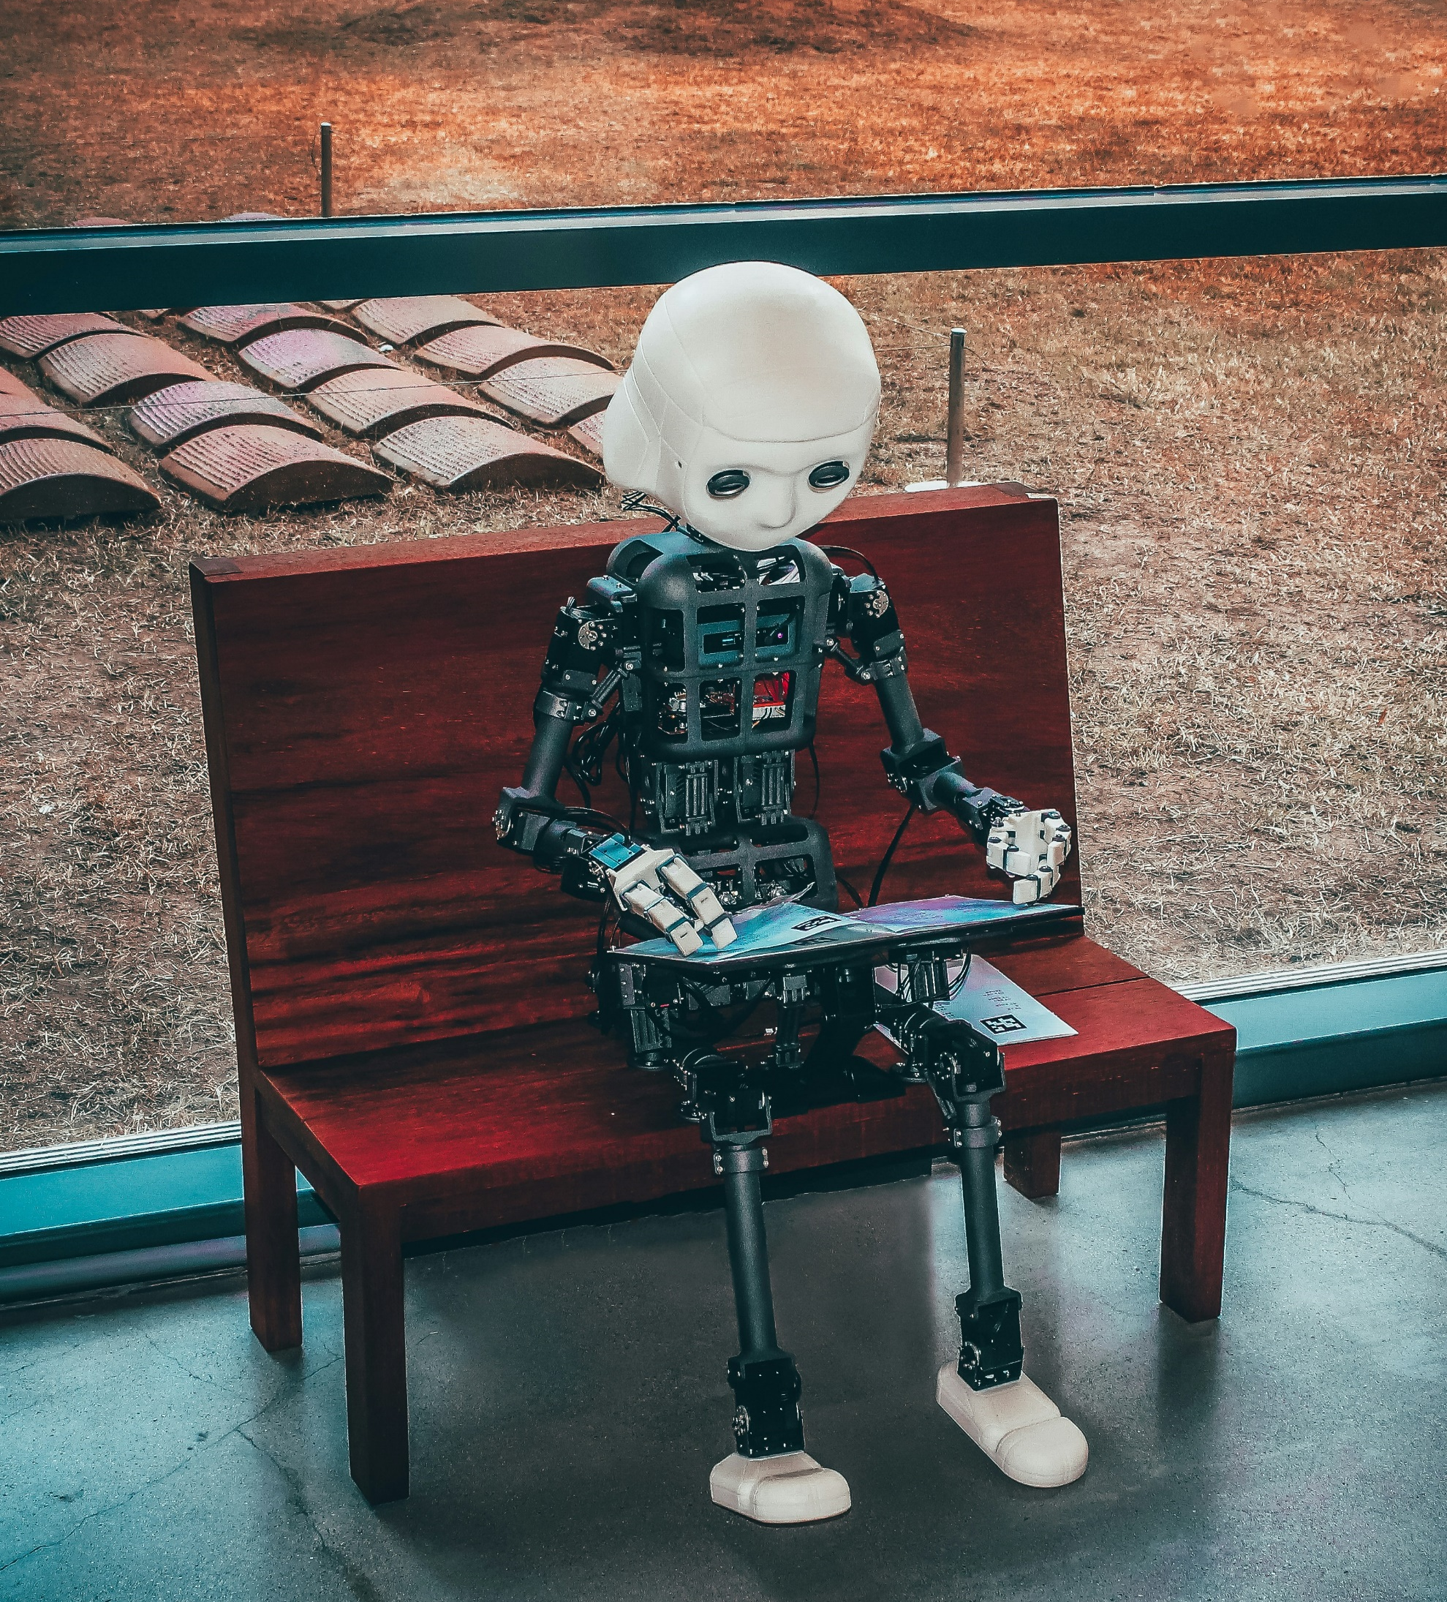
La reconnaissance d'images, c'est le processus par lequel un ordinateur peut regarder une image et dire ce qu'elle contient. Par exemple, reconnaître si une photo contient un chat ou non.

Slide 8
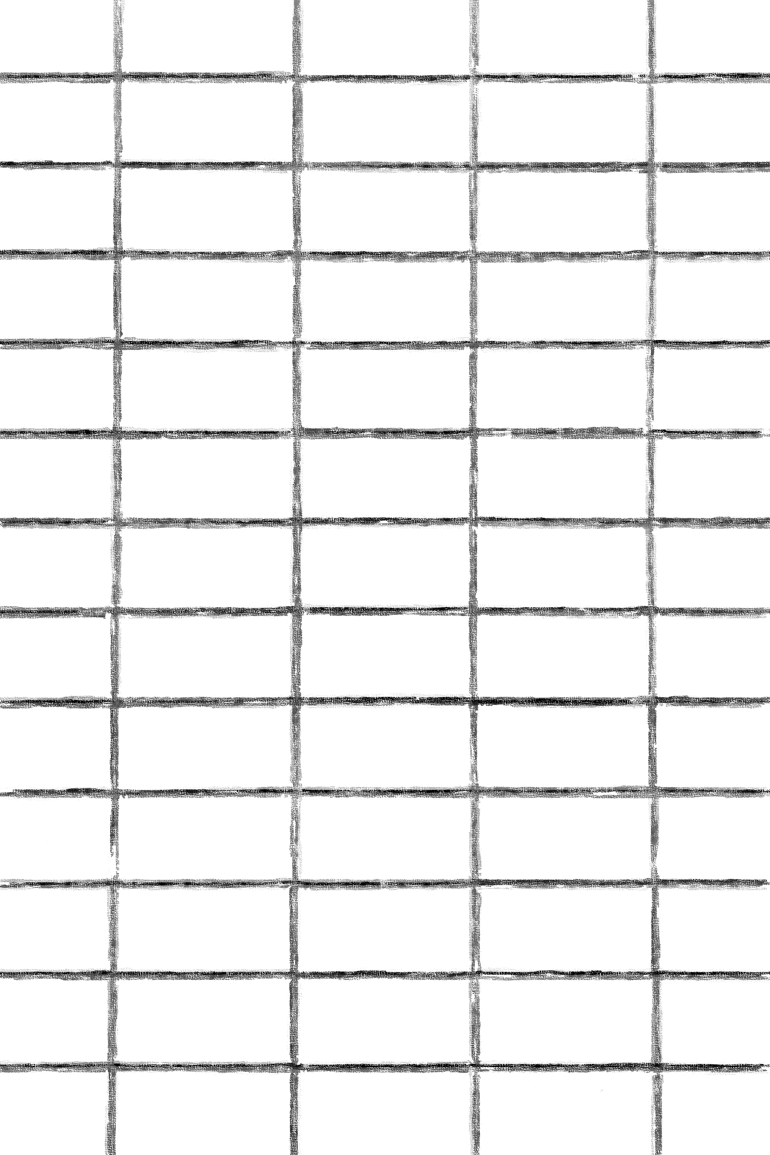
La reconnaissance d’image
Dichotomie homme-machine
Pour un ordinateur, analyser et comprendre une image revient à traiter cette grande matrice de valeurs numériques. Les algorithmes de vision par ordinateur utilisent ces valeurs pour extraire des caractéristiques pertinentes (comme les contours, les textures, et les formes) qui peuvent être utilisées pour identifier et classer les objets dans l'image.

Slide 9
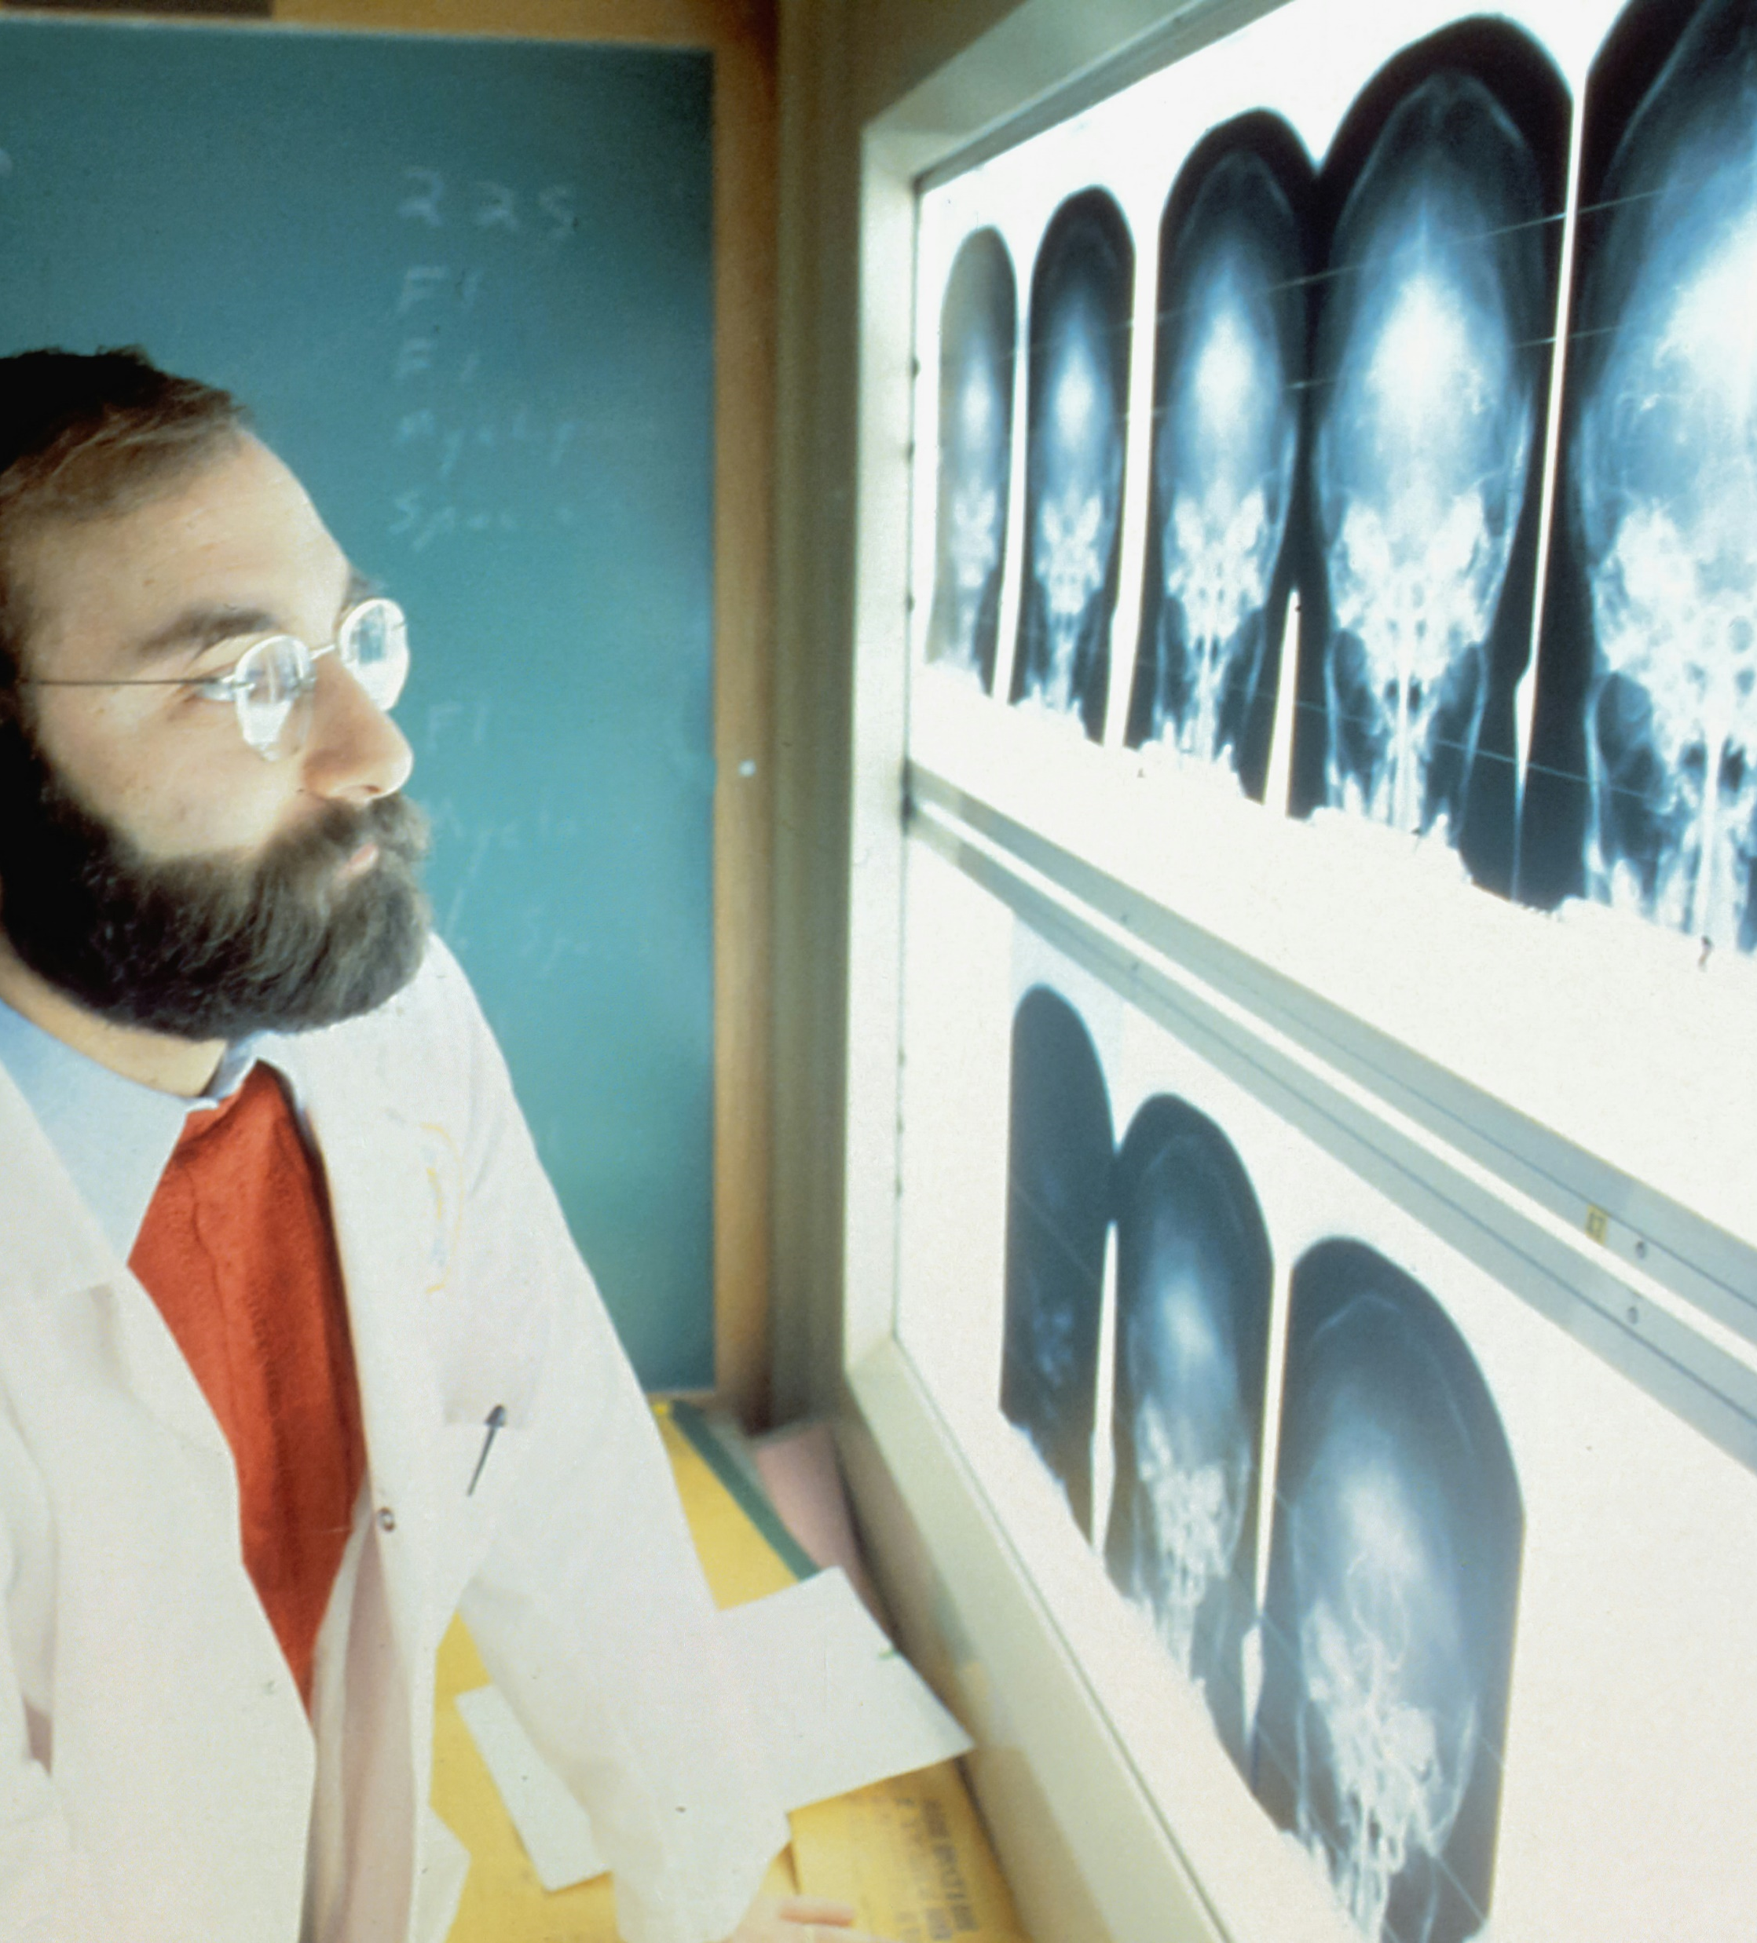
Diagnostic Médical avec des Images Médicales Les SVM aident à classifier les images médicales pour détecter des maladies. Exemple : détection de cellules cancéreuses dans des images de biopsies.

Slide 10
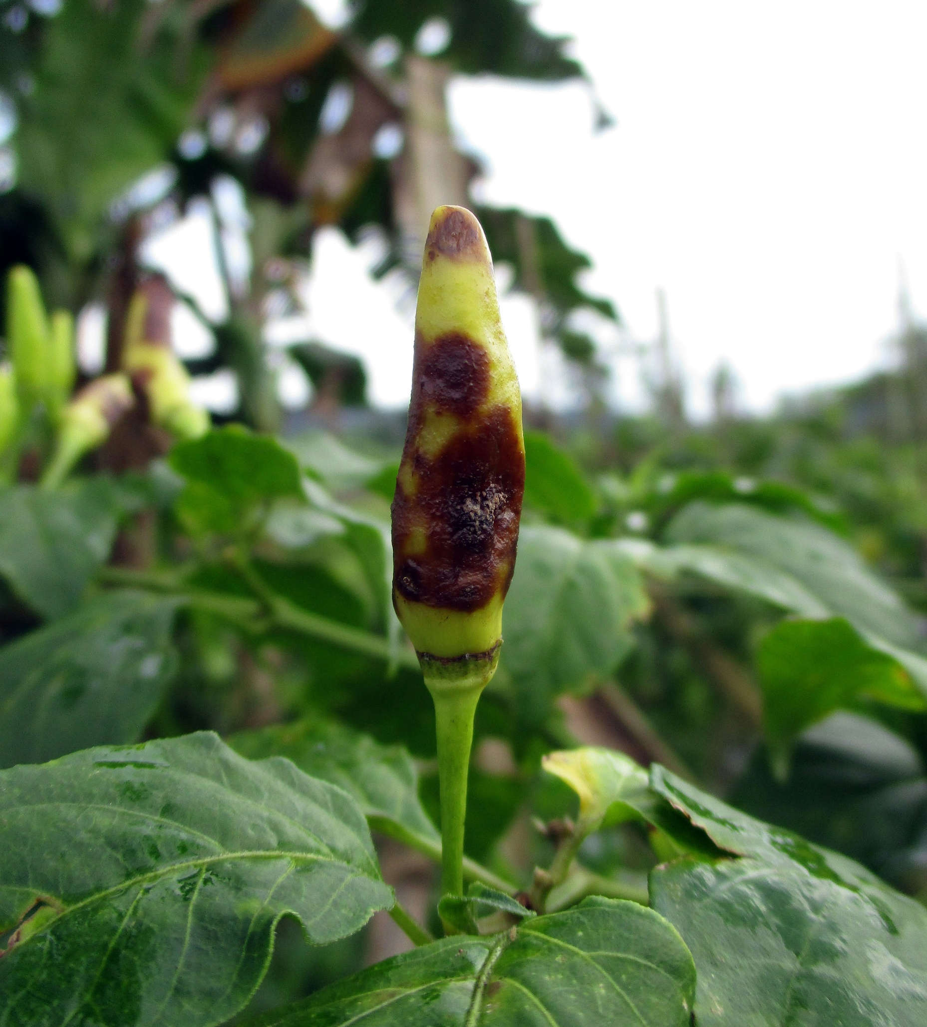
Surveillance Agricole et Détection des Maladies des Cultures Les SVM peuvent classer les images de cultures pour identifier les maladies des plantes ou les infestations d'insectes. Exemple : détection de maladies du maïs ou du manioc à partir d'images prises par des drones ou des smartphones..

Slide 11
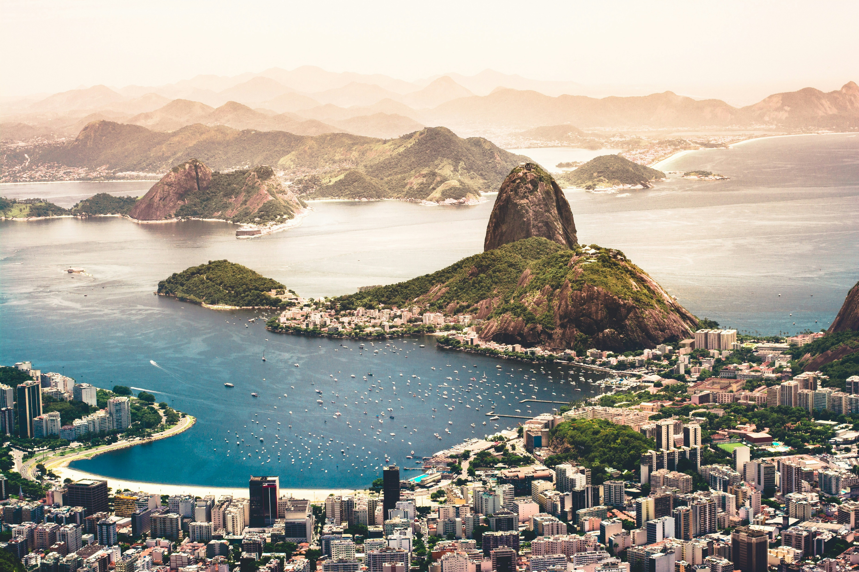
Amélioration des Réponses aux Urgences Humanitaires Analyse d’images satellites pour évaluer les dommages causés par des catastrophes naturelles comme les inondations ou les sécheresses. Exemple : identification des zones les plus touchées pour une distribution efficace des aides humanitaires.

Slide 12
2
problème de classification et présentation de SVM
Présentation générale de VGG16 et SVM

Slide 13
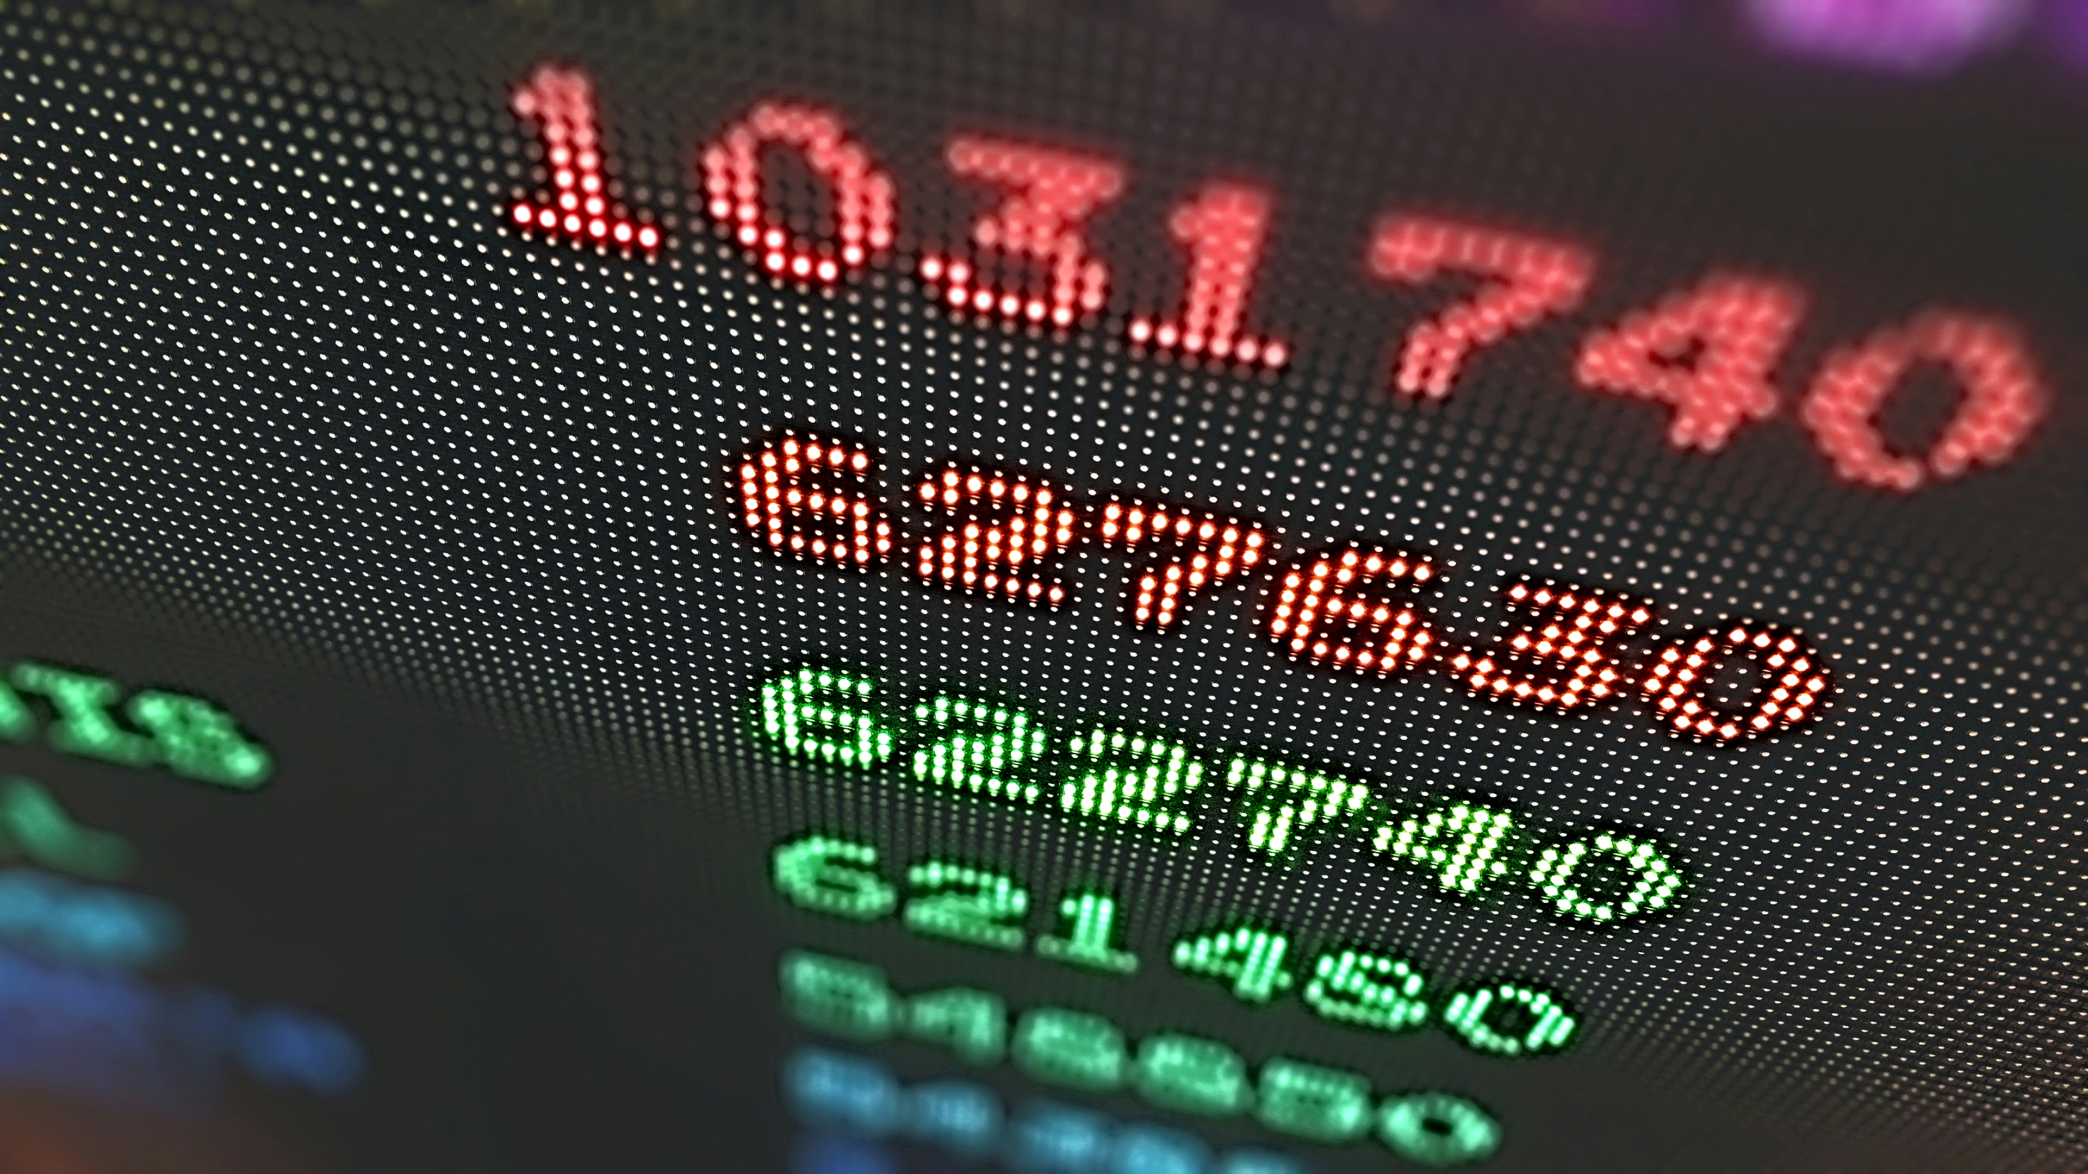
La reconnaissance d’image
Extraction de caractéristiques d’une image
Maintenant que nous savons ce qu'est une image pour un ordinateur, penchons-nous sur la question de l'extraction des caractéristiques de l'image.
À première vue, comme une image est constituée de pixels et que chaque pixel peut être représenté par un 5-uplet, nous pouvons être tentés, en notant n le nombre de pixels de notre image, de constituer une matrice de n colonnes et 5 lignes. Cependant, cette approche brute ne suffit pas pour des tâches complexes de reconnaissance d'images. Pourquoi ?

Slide 14
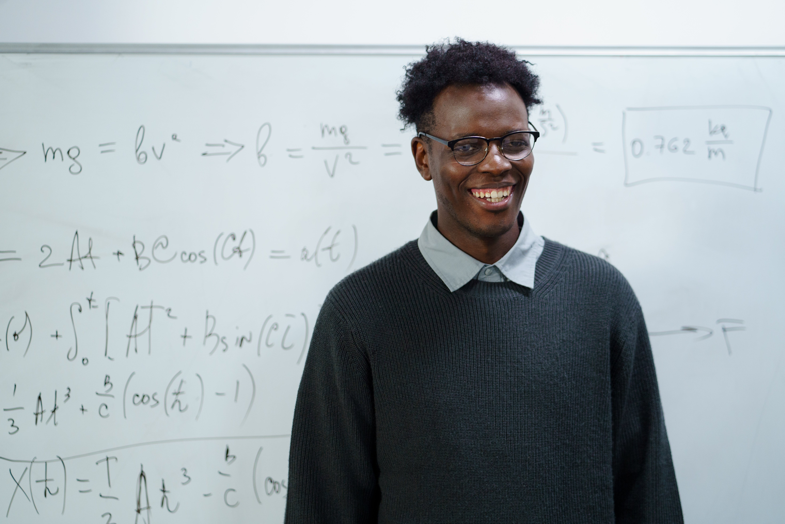
La reconnaissance d’image
Extraction de caractéristiques d’une image
Trop de Données à Traiter : Si nous essayons de passer cette matrice directement à des algorithmes de classification comme les machines à vecteurs de support (SVM), nous nous heurterons rapidement à des problèmes de scalabilité. Considérons une image de 1000x1000 pixels, ce qui donne un million de pixels. La matrice de caractéristiques aurait alors un million de colonnes et 5 lignes. La manipulation et le traitement de ces données requièrent des capacités de calcul énormes que même les ordinateurs les plus puissants peinent à gérer efficacement. L'entraînement d'un modèle SVM avec une telle quantité de données serait extrêmement lent et coûteux en ressources.
5881 pixel de largeur et 3921 pixel de longueur

Slide 15
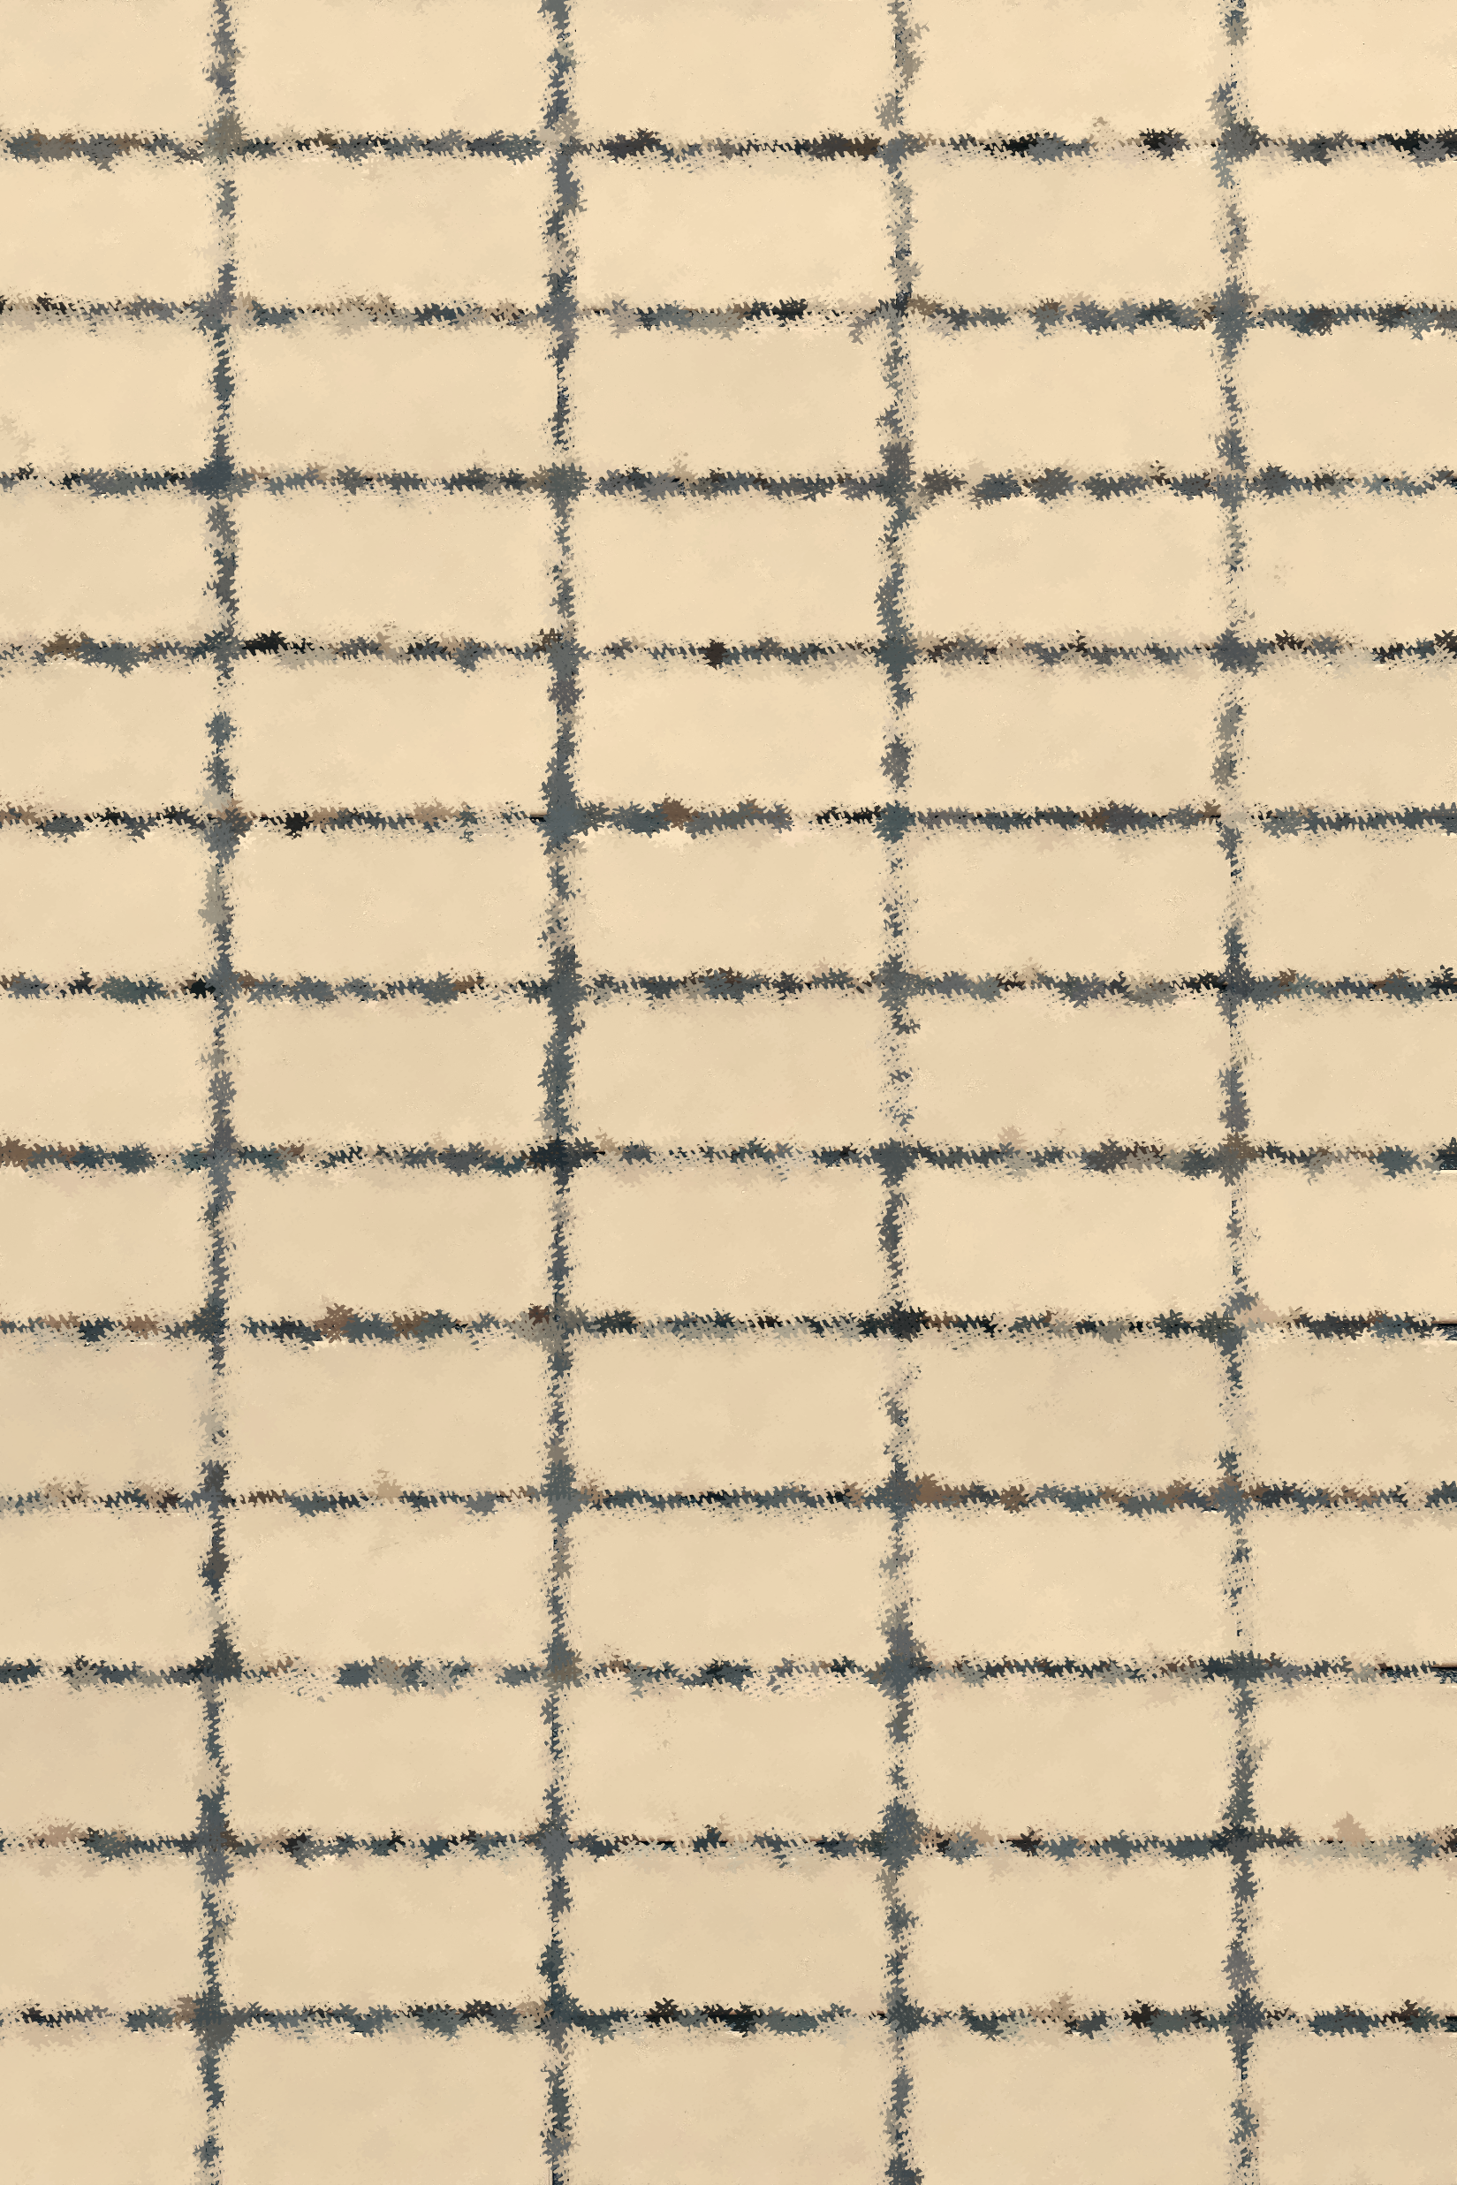
La reconnaissance d’image
Extraction de caractéristiques d’une image
Caractéristiques non informatives : Si, en revanche, nous décidons de simplifier excessivement notre approche en extrayant seulement quelques caractéristiques basiques, comme la longueur et la largeur de l'image ainsi que la couleur du pixel aux quatre coins de l'image, nous obtiendrons une représentation trop pauvre de l'image. Avec si peu d'informations, il serait impossible pour des algorithmes comme les SVM de bien comprendre et de classifier les images. Par exemple, deux images de dimensions identiques et ayant des couleurs similaires aux coins pourraient représenter des objets complètement différents.

Slide 16

La reconnaissance d’image
Extraction de caractéristiques d’une image
Besoin d'Approches Sophistiquées: Pour surmonter ces limitations, il est essentiel d'extraire des caractéristiques plus pertinentes et structurées.
Une approche efficace consiste à utiliser des réseaux de neurones convolutifs pré entrainé tels que VGG16.

Slide 17

La reconnaissance d’image
VGG16 : Un Modèle Puissant pour l'Extraction de Caractéristiques
Comment Fonctionne VGG16 ?

Slide 18
La reconnaissance d’image
VGG16 : Un Modèle Puissant pour l'Extraction de Caractéristiques
Comment Fonctionne VGG16 ?
Vaste sujet ! Retenons juste que c’est un algorithme pré-entraîné sur des millions d’images annotées, capable de faire de la reconnaissance d’images en plus de l’extraction de caractéristiques. Il applique plusieurs filtres à notre image matricielle pour extraire des caractéristiques. les premières couches détectent des motifs simples comme les bords et les textures, tandis que les couches plus profondes capturent des caractéristiques plus complexes telles que des formes et des objets. Ces caractéristiques extraites sont ensuite utilisées pour classer l’image.
Notes:
Pour ceux qui sont interesse par vgg16, faire un tour sur google concernant le deep lerning,les reseaux de convolution,le transfert leaning puis vgg16

Slide 19
La reconnaissance d’image
Comment Fonctionne VGG16 ?
VGG16 : Un Modèle Puissant pour l'Extraction de Caractéristiques
Le point focal de VGG16 repose sur l'application de différents filtres à la matrice image ainsi que sur le principe du transfert learning.
Un filtre (ou noyau) est une petite matrice de nombres, par exemple une matrice 3x3, utilisée pour détecter des motifs spécifiques dans l'image. Lorsqu'on applique ce filtre à une image de taille 224x224 pixels, il se déplace sur l'image en effectuant une opération de convolution : les valeurs du filtre sont multipliées par les valeurs des pixels sous le filtre, puis additionnées pour produire une nouvelle valeur. Cette valeur est ensuite placée dans une carte de caractéristiques, qui met en évidence les motifs détectés, comme des bords ou des textures. En utilisant plusieurs filtres, VGG16 peut extraire différentes sortes de caractéristiques de l'image, comme des formes et des objets, qui sont ensuite utilisées pour comprendre et classifier l'image.
Notes:
Pour ceux qui sont interesse par vgg16, faire un tour sur google concernant le deep lerning,les reseaux de convolution,le transfert leaning puis vgg16

Slide 20
La reconnaissance d’image
Comment Fonctionne VGG16 ?
VGG16 : Un Modèle Puissant pour l'Extraction de Caractéristiques
Le point focal de VGG16 repose sur l'application de différents filtres à la matrice image ainsi que sur le principe du transfert learning.
Le transfert learning est un principe fondamental qui permet de tirer parti des connaissances acquises par le modèle sur une tâche pour les appliquer à une tâche différente mais similaire. Dans le cas de VGG16, le modèle est pré-entraîné sur un grand ensemble d'images (ImageNet). Les couches initiales du réseau apprennent à détecter des caractéristiques générales qui sont utiles pour une large gamme de tâches de reconnaissance d'images. Lorsqu'on adapte VGG16 à une nouvelle tâche, on peut utiliser ces caractéristiques pré-apprises comme points de départ, en réutilisant les couches convolutionnelles du modèle et en ajustant seulement les couches finales pour la nouvelle tâche. Cela permet d'obtenir des performances élevées même avec des ensembles de données plus petits pour la tâche spécifique, tout en réduisant le temps et les ressources nécessaires pour entraîner le modèle à partir de zéro.
Notes:
Pour ceux qui sont interesse par vgg16, faire un tour sur google concernant le deep lerning,les reseaux de convolution,le transfert leaning puis vgg16

Slide 21
Presentation de SVM
Un problème de classification
Avant toute chose, nous allons commencer par établir un cadre à ce que nous allons voir. En particulier, qu’est-ce qu’un problème de classification ?
Considérons l’exemple suivant. On se place dans le plan, et l’on dispose de deux catégories : les ronds rouges et les carrés bleus, chacune occupant une région différente du plan. Cependant, la frontière entre ces deux régions n’est pas connue. Ce que l’on veut, c’est que quand on lui présentera un nouveau point dont on ne connaît que la position dans le plan, l’algorithme de classification sera capable de prédire si ce nouveau point est un carré rouge ou un rond bleu.
Voici notre problème de classification : pour chaque nouvelle entrée, être capable de déterminer à quelle catégorie cette entrée appartient.
Autrement dit, il faut être capable de trouver la frontière entre les différentes catégories. Si on connaît la frontière, savoir de quel côté de la frontière appartient le point, et donc à quelle catégorie il appartient.

Slide 22
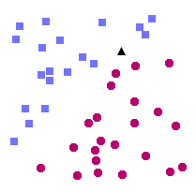
Presentation de SVM
Un problème de classification
Figure 1. L'objet à classer (le triangle noir) est-il un rond rouge ou bien un carré bleu ?
Le SVM est une solution à ce problème de classification. Le SVM appartient à la catégorie des classificateurs linéaires (qui utilisent une séparation linéaire des données), et qui permet de trouver une frontière entre les catégories.
Pour que le SVM puisse trouver cette frontière, il est nécessaire de lui donner des données d’entraînement. En l’occurrence, on donne au SVM un ensemble de points, dont on sait déjà si ce sont des carrés rouges ou des ronds bleus, comme dans la Figure 1. A partir de ces données, le SVM va estimer l’emplacement le plus plausible de la frontière : c’est la période d'entraînement, nécessaire à tout algorithme d’apprentissage automatique.

Slide 23
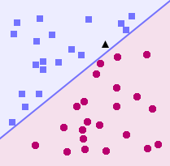
Presentation de SVM
Un problème de classification
Figure 2. Notre SVM, muni des données d'entraînement (les carrés bleus et les ronds rouges déjà indiqués comme tels par l'utilisateur), a tranché : le triangle noir est en fait un carré bleu.
Une fois la phase d’entraînement terminée, le SVM a ainsi trouvé, à partir de données d’entraînement, l’emplacement supposé de la frontière. En quelque sorte, il a « appris » l’emplacement de la frontière grâce aux données d’entraînement. Qui plus est, le SVM est maintenant capable de prédire à quelle catégorie appartient une entrée qu’il n’avait jamais vue avant, et sans intervention humaine (comme c’est le cas avec le triangle noir dans la Figure 2) : c’est là tout l’intérêt de l’apprentissage automatique.
Notes:
Comme vous pouvez le constater dans la figure ci-dessus, pour notre problème le SVM a choisi une ligne droite comme frontière. C’est parce que, comme on l’a dit, le SVM est un classificateur linéaire. Bien sûr, la frontière trouvée n’est pas la seule solution possible, et n’est probablement pas optimale non plus.
Cependant, il est considéré que, étant donné un ensemble de données d’entraînement, les SVM sont des outils qui obtiennent parmi les meilleurs résultats. En fait, il a même été prouvé que dans la catégorie des classificateurs linéaires, les SVM sont ceux qui obtiennent les meilleurs résultats.
Un des autres avantages des SVM, et qu’il est important de noter, est que ces derniers sont très efficaces quand on ne dispose que de peu de données d’entraînement : alors que d’autres algorithmes n’arriveraient pas à généraliser correctement, on observe que les SVM sont beaucoup plus efficaces. Cependant, quand les données sont trop nombreuses, le SVM a tendance à baisser en performance.

Slide 24
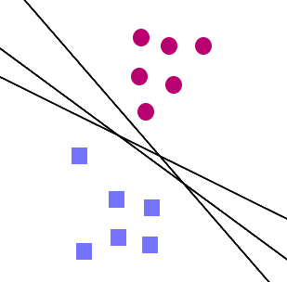
Presentation de SVM
Les SVM dans les grandes lignes
Bon, nous savons donc que le but, pour un SVM, est d’apprendre à bien placer la frontière entre deux catégories. Mais comment faire ? Quand on a un ensemble de points d’entraînement, il existe plusieurs lignes droites qui peuvent séparer nos catégories. La plupart du temps, il y en a une infinité… Alors, laquelle choisir ?
Intuitivement, on se dit que si on nous donne un nouveau point, très proche des ronds rouges, alors ce point a de fortes chances d’être un rond rouge lui aussi. Inversement, plus un point est près des carrés bleus, plus il a de chances d’être lui-même un carré bleu. Pour cette raison, un SVM va placer la frontière aussi loin que possible des carrés bleus, mais également aussi loin que possible des ronds rouges.
Figure 3 : Pour un ensemble de données d'entraînement,
il existe plusieurs frontières possibles
Notes:
Pour ceux qui sont interesse par vgg16, faire un tour sur google concernant le deep lerning,les reseaux de convolution,le transfert leaning puis vgg16

Slide 25
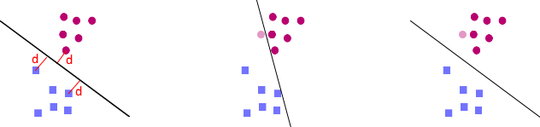
Presentation de SVM
Les SVM dans les grandes lignes
Figure 4 : A gauche, on maximise la distance d entre la frontière et les points d'entraînement. Au centre, une frontière non-optimale, qui passe très près des points d'entraînement. Cette frontière classe de façon erronée le rond rouge clair comme un carré bleu ! Au contraire, à droite, la frontière optimale (qui maximise d) classe bien le rond rouge clair comme un rond rouge.
Comme on le voit dans la figure 4, c’est bien la frontière la plus éloignée de tous les points d’entraînement qui est optimale, on dit qu’elle a la meilleure capacité de généralisation. Ainsi, le but d’un SVM est de trouver cette frontière optimale, en maximisant la distance entre les points d’entraînement et la frontière.
Les points d’entraînement les plus proches de la frontière sont appelés vecteurs support
Notes:
Les points d’entraînement les plus proches de la frontière sont appelés vecteurs support, et c’est d’eux que les SVM tirent leur nom : SVM signifie Support Vector Machine, ou Machines à Vecteur Support en français. Support, parce que ce sont ces points qui « supportent » la frontière.

Slide 26
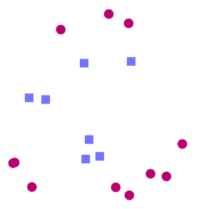
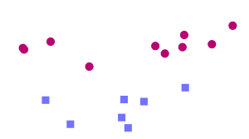
Présentation de SVM
Cas de donnee non lineairement separable …
Considérons l’exemple suivant(figure 5). Puisque les carrés sont entourés de ronds de toute part, il est impossible de trouver de ligne droite qui soit une frontière : on dit que les données d’entraînement ne sont pas linéairement séparables. Cependant, imaginez qu’on arrive à trouver une transformation qui fasse en sorte que notre problème ressemble à ça (figure 6):
Figure 5 : Comment séparer les deux catégories avec une ligne droite ?
A partir de là, il est facile de trouver une séparation linéaire. Il suffit donc de trouver une transformation qui va bien pour pouvoir classer les objets. Cette méthode est appelée kernel trick ( astuce du noyau). Vous vous en doutez, toute la difficulté est de trouver la bonne transformation…
Figure 6 : Les mêmes points d'entraînement, après transformation

Slide 27
3
Formulation mathématique du problème et cas pratique
Formulation mathématique et présentions d’un cas pratique sous python.

Slide 28
Formulation mathematique
Espace vectoriel et hyper-plan
De façon plus générale que dans les exemples donnés précédemment, les SVM ne se bornent pas à séparer des points dans le plan. Ils peuvent en fait séparer des points dans un espace de dimension quelconque.
Fondamentalement, un SVM cherchera simplement à trouver un hyperplan qui sépare les deux catégories de notre problème.
Dans un espace vectoriel de dimension finie n, un hyperplan est un sous-espace vectoriel de dimension n - 1. Ainsi, dans un espace de dimension 2 un hyperplan sera une droite, dans un espace de dimension 3 un hyperplan sera un plan, etc.

Slide 29
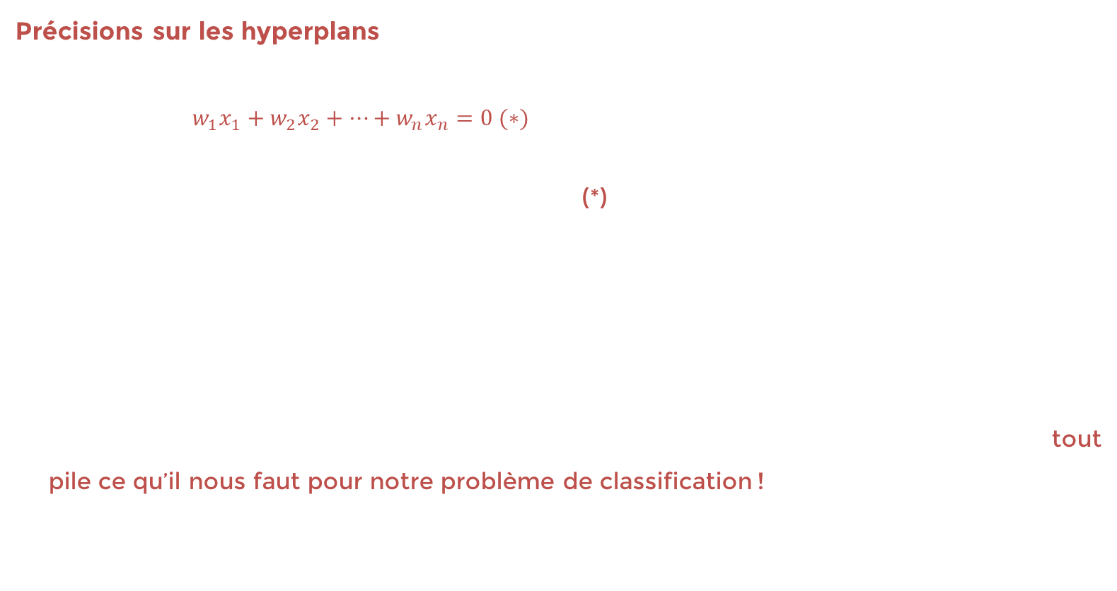
Formulation mathematique
Espace vectorielle et hyperplan
Précisions sur les hyperplans
Soit E un espace vectoriel de dimension n. L’équation caractéristique d’un hyperplan est de la forme $w_{1}x_{1}+w_{2}x_{2}+…+w_{n}x_{n}=0 (∗)$ ou $w_{1},…w_{n}$ sont des scalaires.Par definiton pour tout vecteur $x=\left({x_{1} \atop \begin{aligned}x_{2} \\ . \\ . \\ . \\ x_{n}\end{aligned}}\right)∈E$ vérifiant l’equation (*) appartient a l’hyperplan .
De plus, un hyperplan sépare complètement l’espace vectoriel en deux parties distinctes. Ainsi, une ligne droite sépare le plan en deux régions distinctes ; et en dimension 3, c’est le plan qui joue le rôle de ce séparateur : il y a un demi-espace « d’un côté » du plan, et un autre demi-espace « de l’autre côté » du plan. Avec un hyperplan, il est donc possible de diviser notre espace vectoriel en deux catégories distinctes : tout pile ce qu’il nous faut pour notre problème de classification !

Slide 30

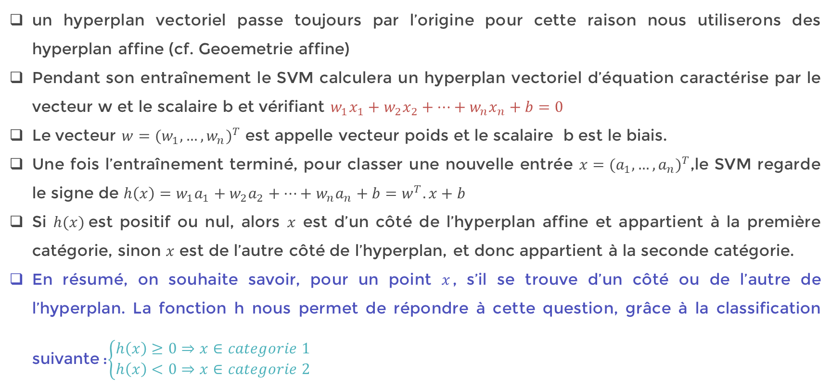
Formulation mathematique
Espace vectorielle et hyperplan
un hyperplan vectoriel passe toujours par l’origine pour cette raison nous utiliserons des hyperplan affine (cf. Geoemetrie affine)
Pendant son entraînement le SVM calculera un hyperplan vectoriel d’équation caractérise par le vecteur w et le scalaire b et vérifiant $w_{1}x_{1}+w_{2}x_{2}+…+w_{n}x_{n}+b=0$
Le vecteur $w=({w_{1},…,w_{n})}^{T}$ est appelle vecteur poids et le scalaire b est le biais.
Une fois l’entraînement terminé, pour classer une nouvelle entrée $x=({a_{1},…,a_{n})}^{T}$,le SVM regarde le signe de ${h\left(x\right)=w}_{1}a_{1}+w_{2}a_{2}+…+w_{n}a_{n}+b=w^{T}.x+b$
Si $h(x)$est positif ou nul, alors $x$ est d’un côté de l’hyperplan affine et appartient à la première catégorie, sinon $x$ est de l’autre côté de l’hyperplan, et donc appartient à la seconde catégorie.
En résumé, on souhaite savoir, pour un point $x$, s’il se trouve d’un côté ou de l’autre de l’hyperplan. La fonction h nous permet de répondre à cette question, grâce à la classification suivante :$\left\{\begin{aligned}h\left(x\right)≥0⇒x∈categorie 1 \\ h\left(x\right)<0⇒x∈categorie 2\end{aligned}\right.$

Slide 31
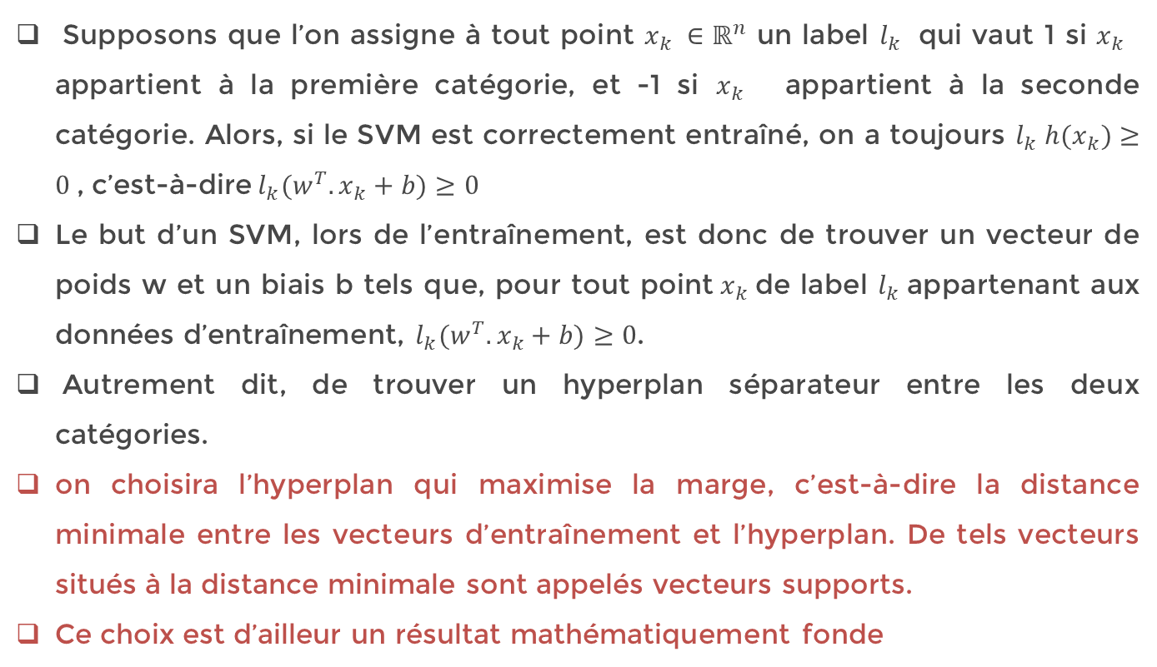
Formulation mathématique
Entrainement des SVM
Supposons que l’on assigne à tout point $x_{k} ∈ℝ^{n}$​ un label $l_{k}$​ qui vaut 1 si $x_{k}$​ ​ appartient à la première catégorie, et -1 si $x_{k}$​ ​ appartient à la seconde catégorie. Alors, si le SVM est correctement entraîné, on a toujours ${l_{k} h(\text{​}x}_{k})≥0$​, c’est-à-dire${ l}_{k}(w^{T}.x_{k}+b)≥0$
Le but d’un SVM, lors de l’entraînement, est donc de trouver un vecteur de poids w et un biais b tels que, pour tout point${ x}_{k}$de label $l_{k}$appartenant aux données d’entraînement, $l_{k}(w^{T}.x_{k}+b)≥0$.
Autrement dit, de trouver un hyperplan séparateur entre les deux catégories.
on choisira l’hyperplan qui maximise la marge, c’est-à-dire la distance minimale entre les vecteurs d’entraînement et l’hyperplan. De tels vecteurs situés à la distance minimale sont appelés vecteurs supports.
Ce choix est d’ailleur un résultat mathématiquement fonde
Figure 7 : Quel hyperplan choisir ?

Slide 32
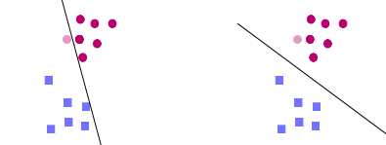
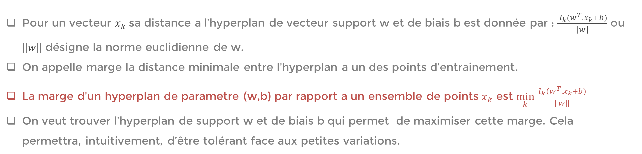
Formulation mathématique
Normalisation et résolution du problème
Pour un vecteur $x_{k}$sa distance a l’hyperplan de vecteur support w et de biais b est donnée par : $\frac{{ l}_{k}(w^{T}.x_{k}+b)}{\left\|w\right\|}$ ou $\left\|w\right\|$ désigne la norme euclidienne de w.
On appelle marge la distance minimale entre l’hyperplan a un des points d’entrainement.
La marge d’un hyperplan de parametre (w,b) par rapport a un ensemble de points $x_{k}$ est $\min_{k}{\frac{{ l}_{k}(w^{T}.x_{k}+b)}{\left\|w\right\|}}$
On veut trouver l’hyperplan de support w et de biais b qui permet de maximiser cette marge. Cela permettra, intuitivement, d’être tolérant face aux petites variations.
Figure 8 : La capacité de généralisation est meilleure à droite (avec l'hyperplan optimal) qu'à gauche

Slide 33
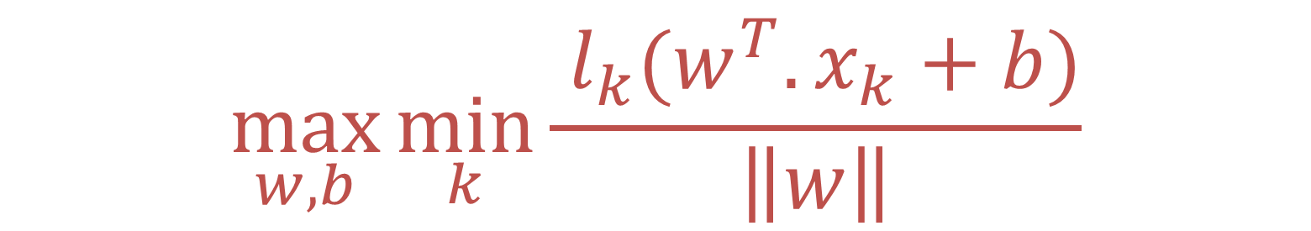
Formulation mathématique
Normalisation et résolution du problème
Ainsi notre problème consiste a cherche l’unique hyperplan dont les paramètres (w,b) sont donnés par la formule:
$$\max_{w,b}{\min_{k}{\frac{{ l}_{k}(w^{T}.x_{k}+b)}{\left\|w\right\|}}}$$
* L’unicite est demontre par Vapnik et Kotz en 1982

Slide 34
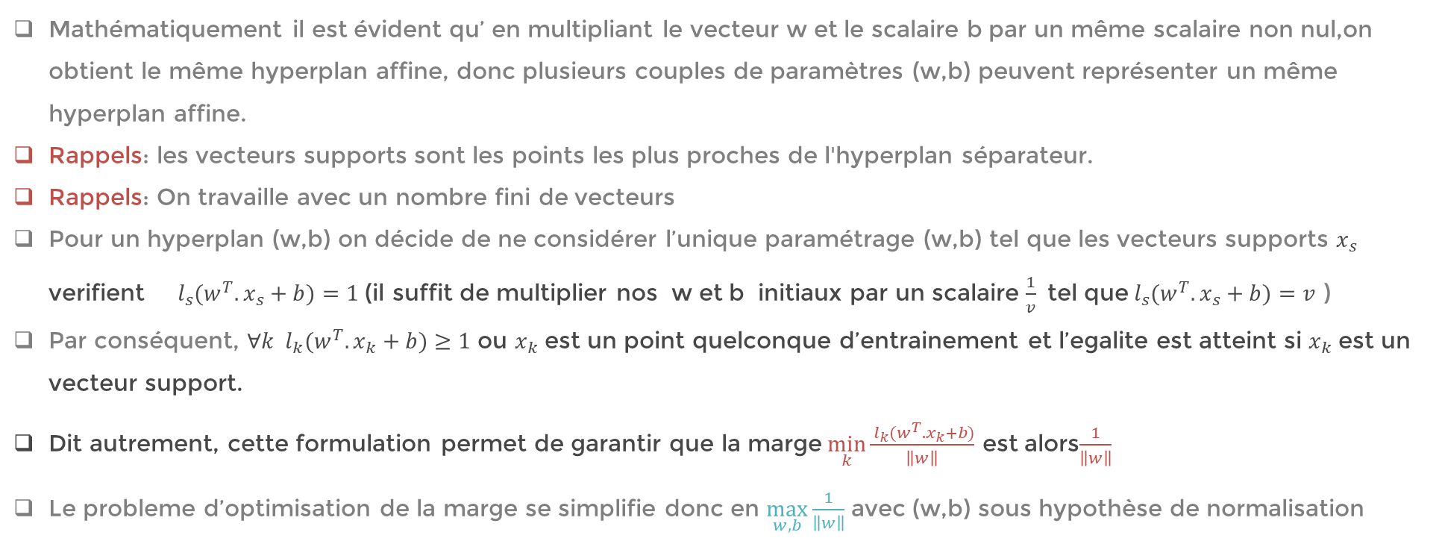
Formulation mathématique
Normalisation et résolution du problème
Mathématiquement il est évident qu’ en multipliant le vecteur w et le scalaire b par un même scalaire non nul,on obtient le même hyperplan affine, donc plusieurs couples de paramètres (w,b) peuvent représenter un même hyperplan affine.
Rappels: les vecteurs supports sont les points les plus proches de l'hyperplan séparateur.
Rappels: On travaille avec un nombre fini de vecteurs
Pour un hyperplan (w,b) on décide de ne considérer l’unique paramétrage (w,b) tel que les vecteurs supports $x_{s}$ verifient ${ l}_{s}(w^{T}.x_{s}+b)=1$​ (il suffit de multiplier nos w et b initiaux par un scalaire $\frac{1}{v}$ tel que${ l}_{s}(w^{T}.x_{s}+b)=v$ )
Par conséquent, ${∀k l}_{k}(w^{T}.x_{k}+b)≥1$ ou $x_{k}$ est un point quelconque d’entrainement et l’egalite est atteint si $x_{k}$ est un vecteur support.
Dit autrement, cette formulation permet de garantir que la marge$\min_{k}{\frac{{ l}_{k}(w^{T}.x_{k}+b)}{\left\|w\right\|}}$ est alors$\frac{1}{\left\|w\right\|}$
Le probleme d’optimisation de la marge se simplifie donc en $\max_{w,b}{\frac{1}{\left\|w\right\|}}$ avec (w,b) sous hypothèse de normalisation

Slide 35
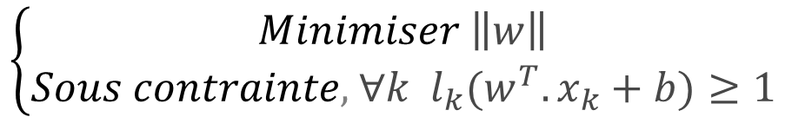
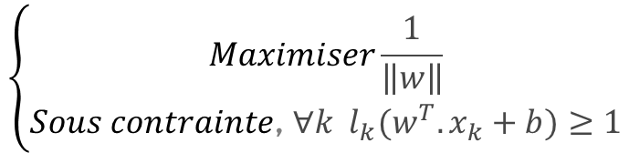
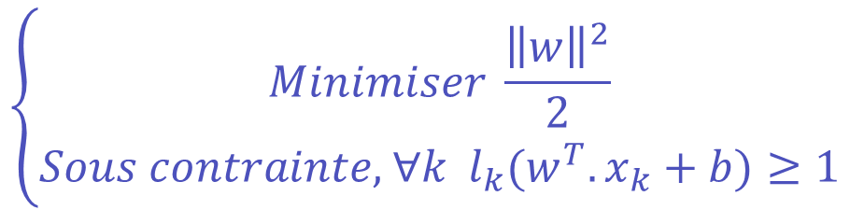
Formulation mathématique
Normalisation et résolution du problème
On se retrouve avec le probleme suivant :
$$\left\{\begin{aligned}Maximiser\frac{1}{\left\|w\right\|} \\ Sous contrainte\text{, }{∀k l}_{k}(w^{T}.x_{k}+b)≥1\end{aligned}\right.$$
Que l’on reformule en
$$\left\{\begin{aligned}Minimiser \left\|w\right\| \\ Sous contrainte\text{, }{∀k l}_{k}(w^{T}.x_{k}+b)≥1\end{aligned}\right.$$
Que pour des raisons pratique,on reformule en
$$\left\{\begin{aligned}Minimiser \frac{{\left\|w\right\|}^{2}}{2} \\ Sous contrainte\text{, }{∀k l}_{k}(w^{T}.x_{k}+b)≥1\end{aligned}\right.$$

Slide 36
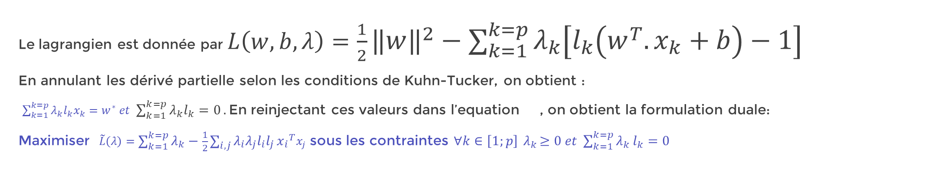
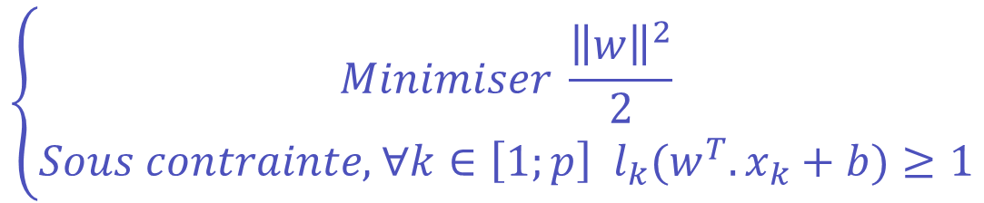
Formulation mathématique
Normalisation et résolution du problème
$$\left\{\begin{aligned}Minimiser \frac{{\left\|w\right\|}^{2}}{2} \\ Sous contrainte\text{, }{∀k∈\left[1;p\right] l}_{k}(w^{T}.x_{k}+b)≥1\end{aligned}\right.$$
* On suppose avoir p points dans la base d’entrainement
Ce genre de problème est appelé problème d’optimisation quadratique,dans le cas présent on utilisera la methode du multiplicateur de Lagrange pour le résoudre.
Le lagrangien est donnée par $L\left(w,b,λ\right)=\frac{1}{2}{\left\|w\right\|}^{2}−\sum_{k=1}^{k=p}{λ_{k}\left[l_{k}\left(w^{T}.x_{k}+b\right)−1\right]}$
En annulant les dérivé partielle selon les conditions de Kuhn-Tucker, on obtient :
$\sum_{k=1}^{k=p}{λ_{k}l_{k}x_{k}=w^{∗} et }$ $\sum_{k=1}^{k=p}{λ_{k}l_{k}=0}.$En reinjectant ces valeurs dans l’equation , on obtient la formulation duale:
Maximiser $\tilde{L}\left(λ\right)=\sum_{k=1}^{k=p}{λ_{k}−\frac{1}{2}\sum_{i,j}{λ_{i}λ_{j}l_{i}l_{j}}}{x_{i}}^{T}x_{j}$ sous les contraintes $∀k∈\left[1;p\right]{ λ}_{k}≥0 et \sum_{k=1}^{k=p}{λ_{k}}l_{k}=0$
(1)
(1)

Slide 37
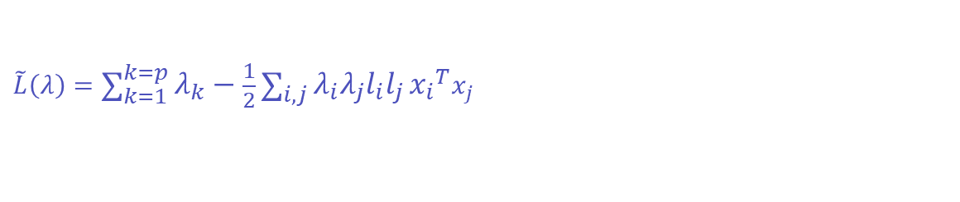
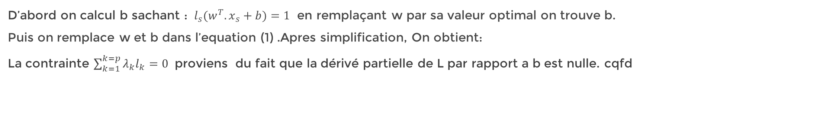
Formulation mathématique
Normalisation et résolution du problème
Demonstration:
D’abord on calcul b sachant : ${ l}_{s}(w^{T}.x_{s}+b)=1$​ en remplaçant w par sa valeur optimal on trouve b.
Puis on remplace w et b dans l’equation (1) .Apres simplification, On obtient:
La contrainte $\sum_{k=1}^{k=p}{λ_{k}l_{k}=0}$ proviens du fait que la dérivé partielle de L par rapport a b est nulle. cqfd
$\tilde{L}\left(λ\right)=\sum_{k=1}^{k=p}{λ_{k}−\frac{1}{2}\sum_{i,j}{λ_{i}λ_{j}l_{i}l_{j}}}{x_{i}}^{T}x_{j}$

Slide 38
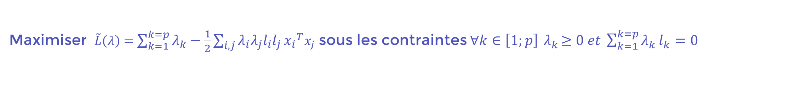
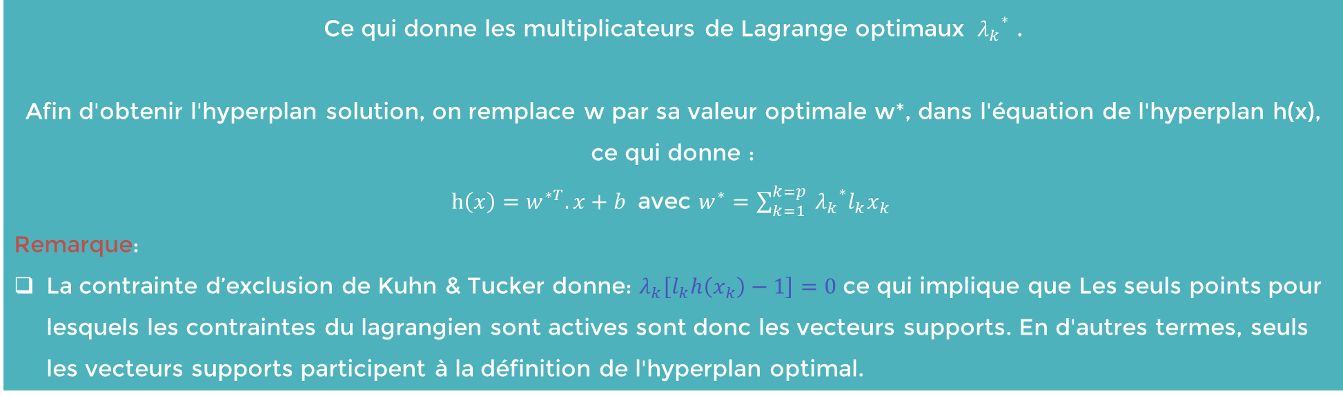
Maximiser $\tilde{L}\left(λ\right)=\sum_{k=1}^{k=p}{λ_{k}−\frac{1}{2}\sum_{i,j}{λ_{i}λ_{j}l_{i}l_{j}}}{x_{i}}^{T}x_{j}$ sous les contraintes $∀k∈\left[1;p\right]{ λ}_{k}≥0 et \sum_{k=1}^{k=p}{λ_{k}}l_{k}=0$
Formulation mathématique
Normalisation et résolution du problème
* On suppose avoir p points dans la base d’entrainement
Ce qui donne les multiplicateurs de Lagrange optimaux ${{ λ}_{k}}^{∗}$ .
Afin d'obtenir l'hyperplan solution, on remplace w par sa valeur optimale w*, dans l'équation de l'hyperplan h(x), ce qui donne :
$h\left(x\right)=w^{∗T}.x+b$ avec $w^{∗}=\sum_{k=1}^{k=p}{{{ λ}_{k}}^{∗}l_{k}x_{k} }$
Remarque:
La contrainte d’exclusion de Kuhn & Tucker donne: $λ_{k}\left[l_{k}h\left(x_{k}\right)−1\right]=0$ ce qui implique que Les seuls points pour lesquels les contraintes du lagrangien sont actives sont donc les vecteurs supports. En d'autres termes, seuls les vecteurs supports participent à la définition de l'hyperplan optimal.

Slide 39
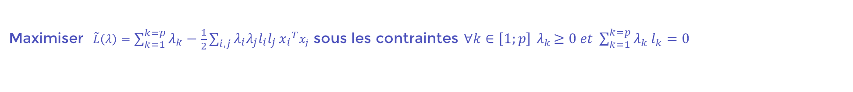
Formulation mathématique
Normalisation et résolution du problème
* On suppose avoir p points dans la base d’entrainement
Maximiser $\tilde{L}\left(λ\right)=\sum_{k=1}^{k=p}{λ_{k}−\frac{1}{2}\sum_{i,j}{λ_{i}λ_{j}l_{i}l_{j}}}{x_{i}}^{T}x_{j}$ sous les contraintes $∀k∈\left[1;p\right]{ λ}_{k}≥0 et \sum_{k=1}^{k=p}{λ_{k}}l_{k}=0$
Remarque:
l'hyperplan solution ne dépend que du produit scalaire entre le vecteur d'entrée et les vecteurs supports.
le fait d'ajouter des échantillons à l'ensemble d'apprentissage qui ne sont pas des vecteurs supports n'a aucune influence sur la solution finale.
Notes:
Ce resultat, on l’a pressenti intuitivement (formule comme un vœux dans la partie 2) et la ce qui est genial c’est que elle est etabli mathematiquement,c’est du solide !!!

Slide 40
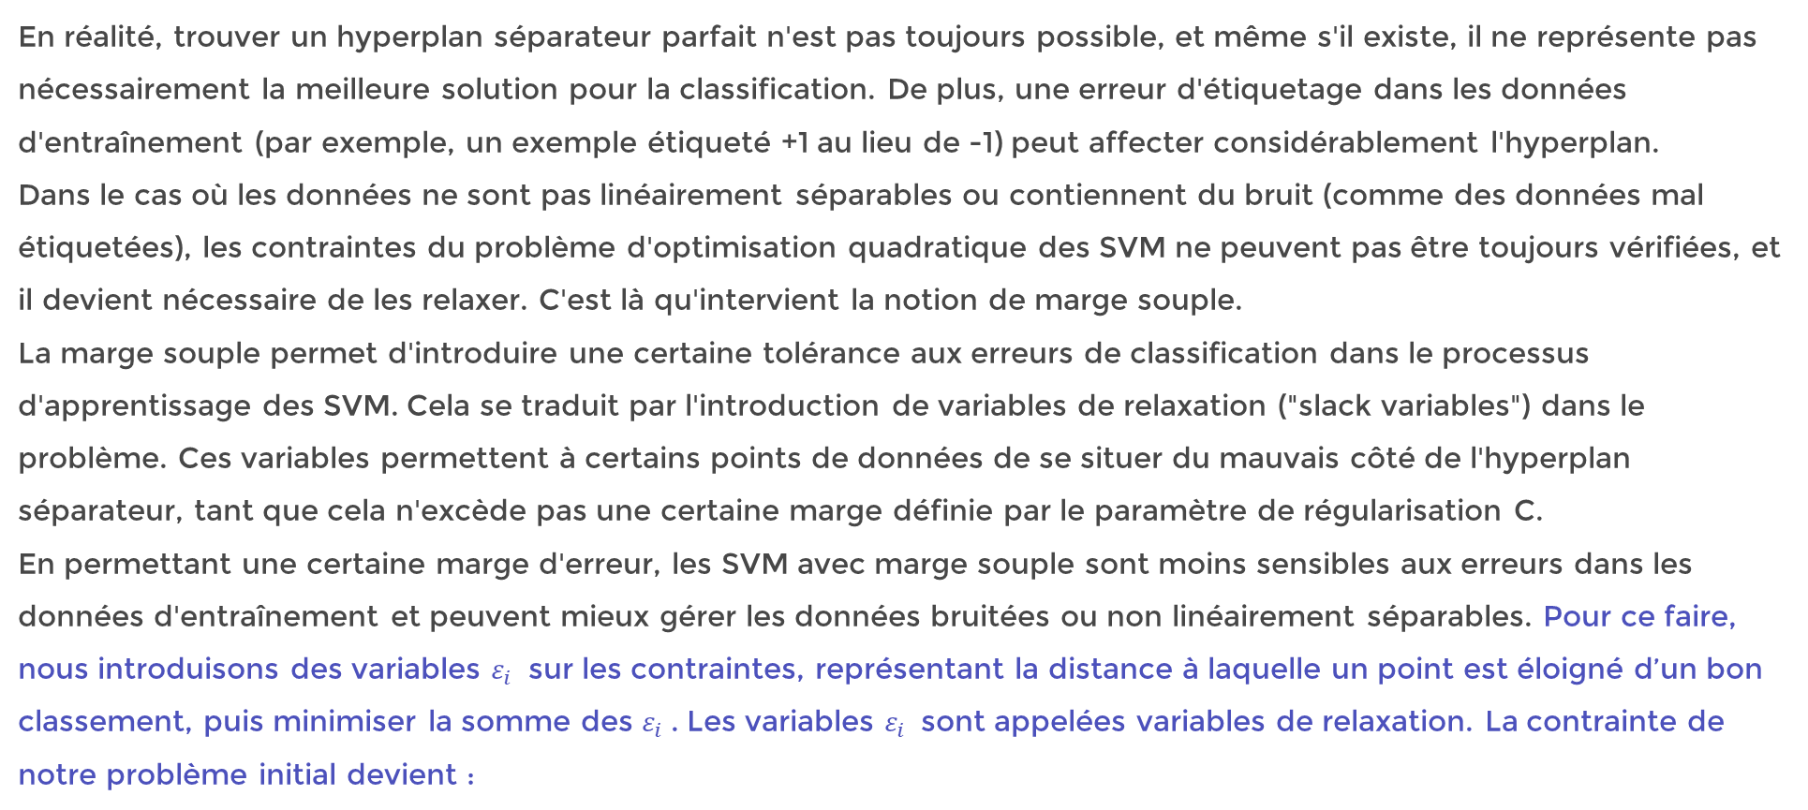
Formulation mathématique
Hyperparamètre et marge souple
En réalité, trouver un hyperplan séparateur parfait n'est pas toujours possible, et même s'il existe, il ne représente pas nécessairement la meilleure solution pour la classification. De plus, une erreur d'étiquetage dans les données d'entraînement (par exemple, un exemple étiqueté +1 au lieu de -1) peut affecter considérablement l'hyperplan.
Dans le cas où les données ne sont pas linéairement séparables ou contiennent du bruit (comme des données mal étiquetées), les contraintes du problème d'optimisation quadratique des SVM ne peuvent pas être toujours vérifiées, et il devient nécessaire de les relaxer. C'est là qu'intervient la notion de marge souple.
La marge souple permet d'introduire une certaine tolérance aux erreurs de classification dans le processus d'apprentissage des SVM. Cela se traduit par l'introduction de variables de relaxation ("slack variables") dans le problème. Ces variables permettent à certains points de données de se situer du mauvais côté de l'hyperplan séparateur, tant que cela n'excède pas une certaine marge définie par le paramètre de régularisation C.
En permettant une certaine marge d'erreur, les SVM avec marge souple sont moins sensibles aux erreurs dans les données d'entraînement et peuvent mieux gérer les données bruitées ou non linéairement séparables. Pour ce faire, nous introduisons des variables $ε_{i}$​ sur les contraintes, représentant la distance à laquelle un point est éloigné d’un bon classement, puis minimiser la somme des $ε_{i}$​. Les variables $ε_{i}$​ sont appelées variables de relaxation. La contrainte de notre problème initial devient :

Slide 41
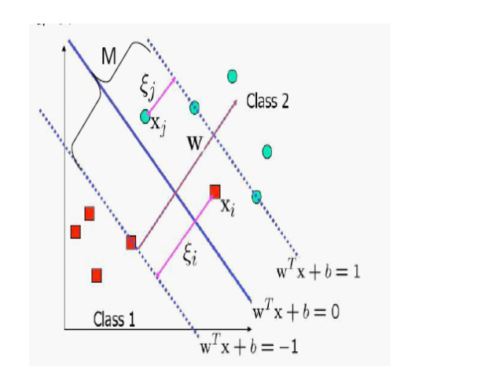
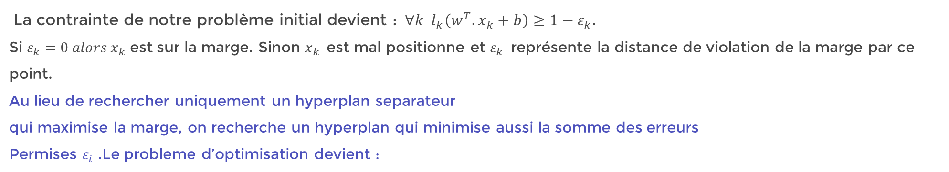
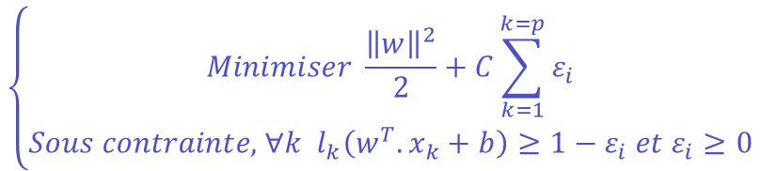
Formulation mathématique
Hyperparamètre et marge souple
La contrainte de notre problème initial devient : ${∀k l}_{k}\left(w^{T}.x_{k}+b\right)≥1−ε_{k}$.
Si $ε_{k}=0 {alors x}_{k}$ est sur la marge. Sinon $x_{k}$est mal positionne et $ε_{k}$ représente la distance de violation de la marge par ce point.
Au lieu de rechercher uniquement un hyperplan separateur
qui maximise la marge, on recherche un hyperplan qui minimise aussi la somme des erreurs
Permises $ε_{i}$ .Le probleme d’optimisation devient :
$$\left\{\begin{aligned}Minimiser \frac{{\left\|w\right\|}^{2}}{2}+C\sum_{k=1}^{k=p}{ε_{i}} \\ Sous contrainte\text{, }{∀k l}_{k}\left(w^{T}.x_{k}+b\right)≥1−ε_{i} et{ ε}_{i}≥0\end{aligned}\right.$$
Ou C>0 est une constante qui représente la pénalité d'avoir des données mal classée.
Lorsque C est très élevé, il y aura très peu de données mal classée.

Slide 42
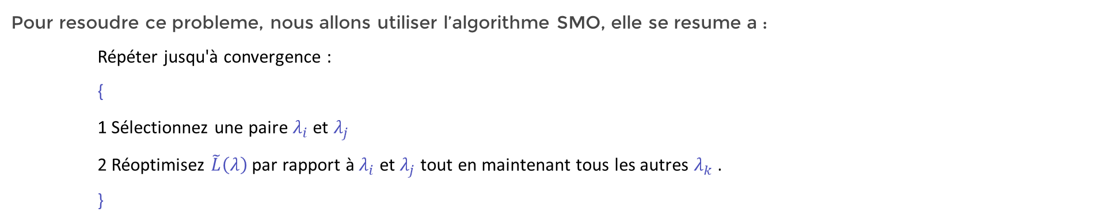
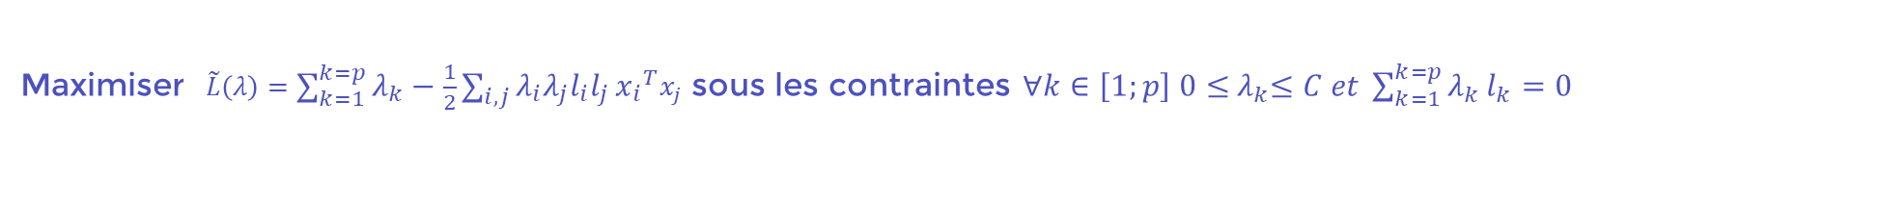
Formulation mathématique
Optimisation minimale séquentielle (SMO)
Par analogies au probleme initiale, le probleme duale deviant:
Maximiser $\tilde{L}\left(λ\right)=\sum_{k=1}^{k=p}{λ_{k}−\frac{1}{2}\sum_{i,j}{λ_{i}λ_{j}l_{i}l_{j}}}{x_{i}}^{T}x_{j}$ sous les contraintes $∀k∈\left[1;p\right] 0≤{ λ}_{k}≤C et \sum_{k=1}^{k=p}{λ_{k}}l_{k}=0$
Pour resoudre ce probleme, nous allons utiliser l’algorithme SMO, elle se resume a :
Répéter jusqu'à convergence :
{
1 Sélectionnez une paire $λ_{i}$ et $λ_{j}$
2 Réoptimisez $\tilde{L}\left(λ\right)$ par rapport à $λ_{i}$ et $λ_{j}$ tout en maintenant tous les autres $λ_{k}$ .
}
Pour des contraintes de temps, la présentation complète de cet algorithme dépasse le cadre de ce travail. Nous invitons donc ceux qui souhaitent en savoir davantage à se référer au mémoire de Mlle Kaim Houaria, intitulé Modélisation, Contrôle et Optimisation, à la page 24.

Slide 43
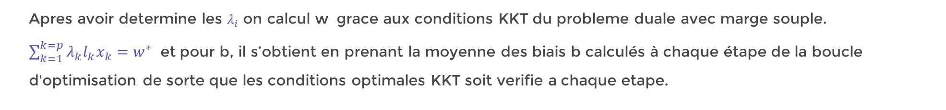
Formulation mathématique
Optimisation minimale séquentielle (SMO)
Par analogies au probleme initiale, le probleme duale deviant:
Maximiser $\tilde{L}\left(λ\right)=\sum_{k=1}^{k=p}{λ_{k}−\frac{1}{2}\sum_{i,j}{λ_{i}λ_{j}l_{i}l_{j}}}{x_{i}}^{T}x_{j}$ sous les contraintes $∀k∈\left[1;p\right] 0≤{ λ}_{k}≤C et \sum_{k=1}^{k=p}{λ_{k}}l_{k}=0$
Apres avoir determine les $λ_{i}$ on calcul w grace aux conditions KKT du probleme duale avec marge souple. $\sum_{k=1}^{k=p}{λ_{k}l_{k}x_{k}=w^{∗} }$ et pour b, il s’obtient en prenant la moyenne des biais b calculés à chaque étape de la boucle d'optimisation de sorte que les conditions optimales KKT soit verifie a chaque etape.

Slide 44
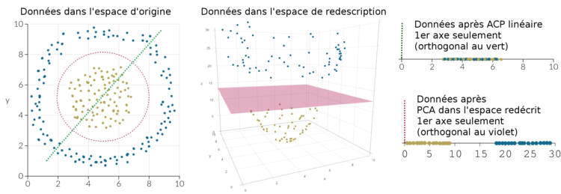
Probleme des donnee non lineairement separable
Astuce du noyau
Figure 9 : Données d'entraînement non linéairement séparables
Pour des jeux de donne complexe,il n'existe en général pas de séparatrice linéaire. Imaginons par exemple un plan dans lequel les points en blue sont regroupés à l'intérieur d'un cercle, avec des points rouge tout autour : aucun séparateur linéaire ne peut correctement séparer les groupes : le problème n'est pas linéairement séparable. Il n'existe pas d'hyperplan séparateur.
Cependant il existe une astuce pour éventuellement tenter de separer un jeux de donnee non lineairement separable:Passer en dimension superieure grace a l’astuce du noyau (voir wikipedia pour plus de details)

Slide 45
Cas pratique sur python
Choix des auteurs
Nous avons décidé de ne pas utiliser VGG16 pour deux raisons :
-Pré-entraînement : VGG16 est un modèle pré-entraîné dont les caractéristiques extraites sont déjà suffisamment élaborées pour la plupart des tâches de classification, rendant l'utilisation d'un SVM pour la classification redondante.
- Besoins pédagogiques : Pour des raisons pédagogiques, nous souhaitons obtenir des visualisations des caractéristiques. Cependant, VGG16 fournit un vecteur de caractéristiques de grande taille, ce qui rend difficile l'interprétation et la visualisation des caractéristiques extraites.
Nous avons opté pour une extraction manuelle ; par exemple, pour des images de fleurs, nous pouvons nous intéresser à la longueur du pétale, à la largeur du pétale, ainsi qu'à la longueur et à la largeur du sépale. Justement, il existe une base de données appelée Iris qui fournit ces mesures pour différents échantillons de fleurs.

Slide 46
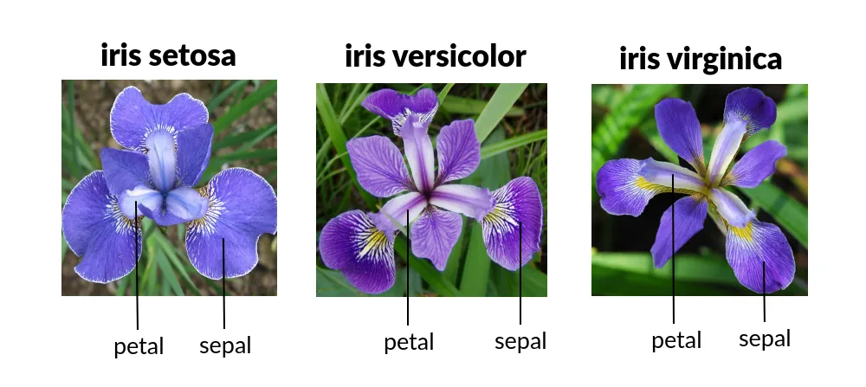
Cas pratique sur python
Presentation des fleures d’iris
Ce jeu de données comprend un total de 150 observations, réparties de manière égale entre les trois espèces de fleurs d'iris (setosa, virginica et versicolor). Quatre caractéristiques sont mesurées pour chaque observation (c.-à-d. la longueur et la largeur du sépale et du pétale, en centimètres).

Slide 47
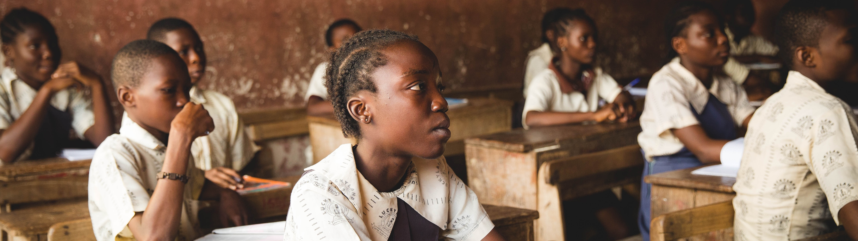
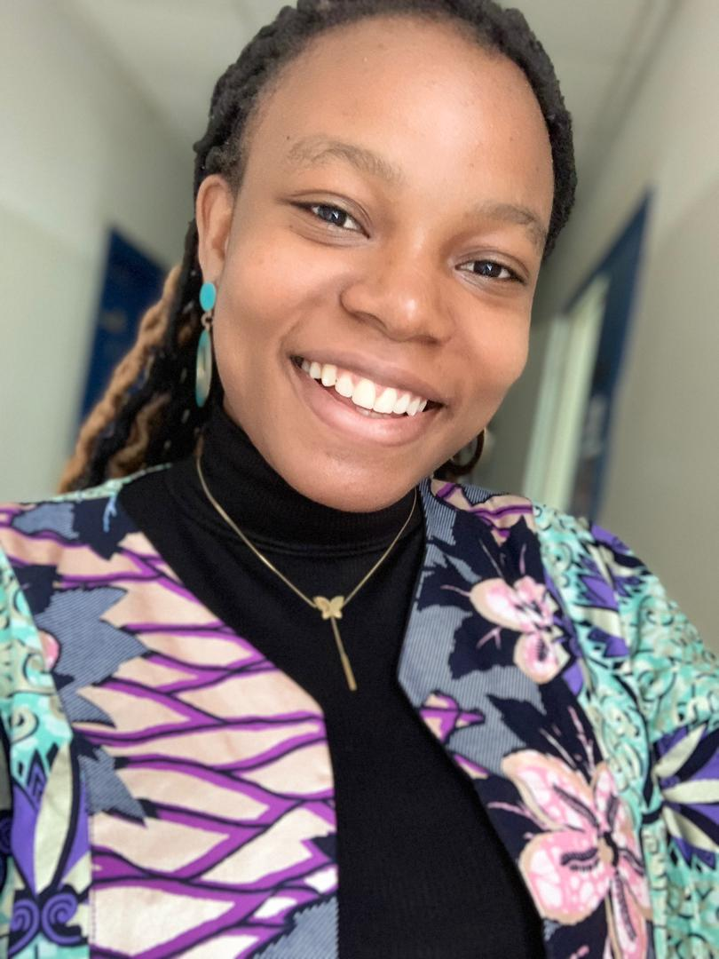

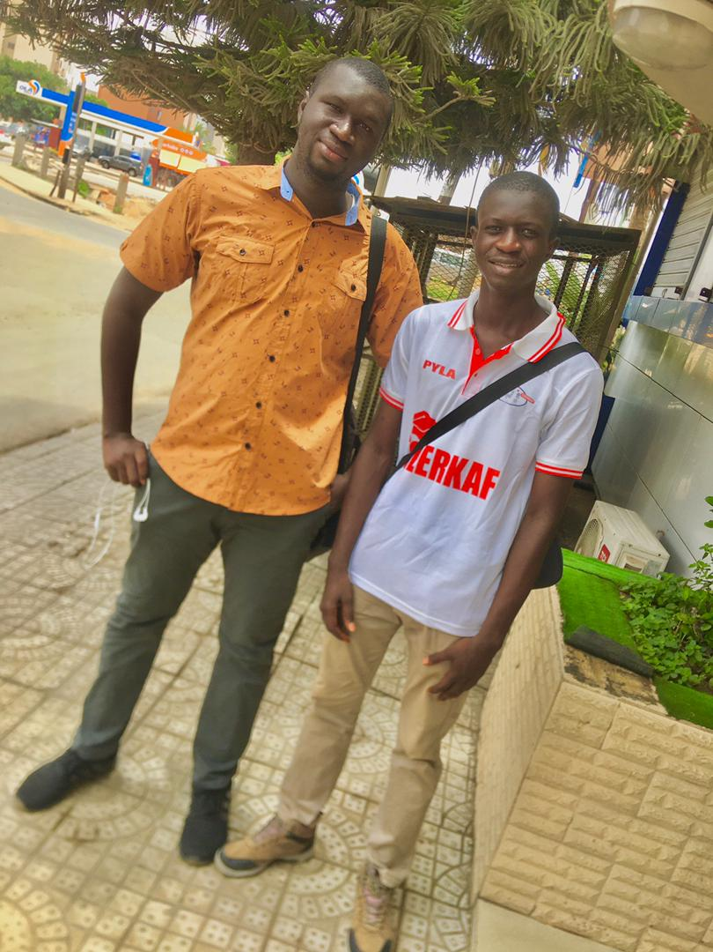

Les auteurs du projet
HANNA
Sadibou
Moussa
Elève ingénieur statisticienne économiste
Elève ingénieur statisticien économiste
Élève ingénieur statisticien économiste
Econimiste
Mathématicien
Mathematicien
Merci de votre attention

